Slide 1


C#, .NET basic
Đông Hưng Feng
donghungfeng@gmail.com

Slide 2








Introdution C# language and .NET Platform
Object-Oriented Programming (OOP) with C#
Lambda Expression, Delegate, Event in C#
Networking
Entity Framework and LinQ
Winform Control

Slide 3
1. Introdution C# and .Net Platform

Slide 4
1. Introduction to C#
What is C#:
- C# is a high-level programming, designed by Anders Hejlsberg in 2000
- C# is a modern, object-oriented programming language built on the foundation of two of the most powerful languages, C++ and Java
Fetured of C# version:
C# version 2.0 released in 2005 with features like Generics, Anonymous methods, Nullable value types…
C# version 3.0 came in late 2007 with major features: Anonymous types, query expressions, lambda expression, extention methods. This is version that marks the birth of LINQ(Language-Integrated Query)
C# version 4.0 introduce some interesting new features: Dynamic binding, Generic covariant and covariant, Embedded interop types…,

Slide 5
1.2. Introduction to .NET
.NET Platform is a unified plaform to release many types of applications from Mobile, Desktop, to Web developed by Microsoft
.NET Framework was officially realeased by Microsoft in 2022, .NET Framework only works on windows and closed source
By 2016, Microsoft oriented cross-platform delelopment, so it lauched .NET CORE 1.0 running cross-platform with open source. From here C# can be used to develop all kinds of cross-platform applications on different operating systems (MacOS, Linux…)
The .NET Framework will stop version 4.8 and there will be no subsequent version. Microsoft will only develop .NET Core and from version 5.0 will no longer be .NET Core but only .NET, this the future of .NET platform

Slide 6
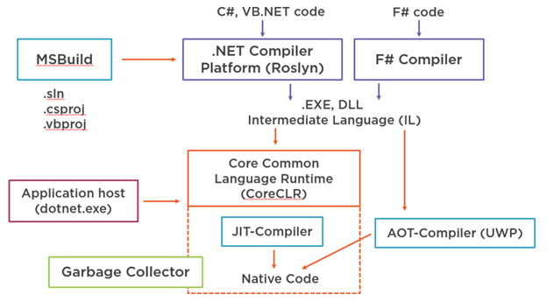
1.2.1..NET Core Architecture
- .NET Core includes the CoreCRL(Core Common Language Runtime) component and the FCL (Framework Class Library)
CoreCRL can be considered as a virtual machine that provides services for security, memory management, exeption handling
FCL is a collection of classes, interfaces and value type that you can use to perform many programming tasks: data processing, accessing file, working with text…

Slide 7
1.2.2. Application of .NET
.NET can be build project on:
Desktop with WPF, Winform
Mobile with Xamarin,
Clound (Azure Clound),
Gaming (Unity),
IOT, AI….

Slide 8
1.3 Data Type
Data type concept:
For example, when going on buffet, at the selection table there will be a lot of food such as shrimp, squid, fish, shoulder coal, shoulder core….There are different data types, with different characteristics.
And they are stored on different trays: plate of meat, pot for hotpot,.. These are variables to store data types
Thus, for each data type, we need the corresponding data type to store that data type. Ex: hotpot and a plate or meat cannot be put in one cup. Of course it is, but no one will do that.
C# has primitive data types like:
int: integer type
double: real numer type
bool: logic type (true or false)
string: string type
char: character type

Slide 9
1.3.1 Primitive data types
Group | Datatype | Size (bytes) | Define | .NET Type (CTS)
Integer type (Default is 0) | byte | 1 | Unsigned integer (0 -> 255) | System.Byte
 | int | 4 | Signed integer form (2 ³¹- 1-> 2 ³¹- 1) | System.Int32
 | long | 8 | Signed integer form (2 ¹⁵- 1-> 2 ¹⁵- 1) | System.Int64
Character type (Default is ‘\0’) | char | 2 | Contains one Unicode character | System.Char
Logic type (Default is false) | bool | 1 | Contains 1 of 2 logical values true or false | System.Boolean
Real number Type (Default is 0) | float | 4 | Floating point real number type ±1.5 x 10−45to ±3.4 x 1038 | System.Single
 | double | 8 | Floating point real number type ±5.0 × 10−324to±1.7 × 10308 | System.Double
 | decimal | 16 | Floating point real number type ±1.0 x 10-28to±7.9228 x 1028 | System.Decimal
String type (Default is null) | string | 1 | String of character | System.String

Slide 10
1.3.2 Note on data type
Notes:
A data type with a larger range of values can accommodate a data type with a smaller range.
Value of type char will be enclosed ‘’ (single quotes).
Value of type string will be enclosed “ ”(double quotes).
Value of type float must have letter F or f as the suffix.
Value of type decimal must have letter m or M as the suffix.
Except of the string, all of the above data types cannot have null values:
Null is a null value, that does not refer to any memory.
To the able to assign a null value to variable, we add the character ? After the data type name.
For Example: int?, bool?, double?...

Slide 11
1.4 Variable
Variables Concept:
A variable is a space that holds a data value, and can be assigned different values over and over on the same variable.
Sentence variables are created by 3 components: Data type, variable name, data stored in variable (may or may exist).
Declare variable in C#: int example;
Where: int is integer type, example is the variable name. And the C# statement end with a ;
In the above exam, we just initialized the variable without defining it (no value), now we will assign a value to variable.
int example = 3;
- We have assigned the value to the example variable with the = operator 3, now the example variable will have value 3 and have value type int.
- So that if the variable is not defined? Then the variable will have the default value of the data type it is declared in.
-
Data Type
Name
Data

Slide 12
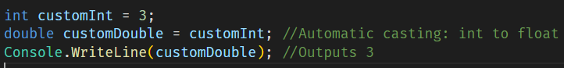
1.4.1 Data type conversion
In C# there are main three ways to convert data types:
Implicit type conversion
The conversion of a data type with a smaller domain to a larger value domain is done by the compiler without needing to affect the data type.
VD: char => int => long => float => double => decimal
Source Type
Destination Type

Slide 13
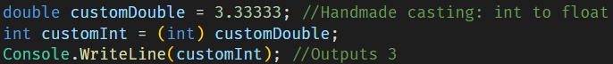
1.4.1 Data type conversion
2. Explicit type conversion
Conversion of a data type with a larger range of values to a smaller range, done manually. If the source data type exceeds the range of the target data type, the program will automatically truncate bits to match the target data type
VD: decimal => double => float => long => int
Syntax: (<Data type>) <variables to cast>
Source Type
Destination Type

Slide 14
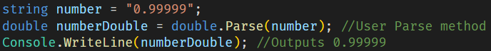
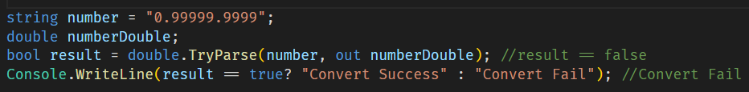
1.4.1 Data type conversion
3.1 Type conversion using build-in methods and classes
Method Parse:
Convert string type to a primitive type
Method TryParse:
In case you don’t know if the string can be converted to the target data type or not

Slide 15
1.4.1 Data type conversion
3.2. Type conversion using built-in support layer
Convert class
The Convert class is C# that provides us with many data type conversion method
- If the input parameter is null, the method will return the default value of the data type
- If the parameter passed in the wrong format or exceeds the limit, the program will report an error
- Parameters passed to methods can be any primitive data type
Example available method in Convert class:
Method | Describe
ToBoolean | Convert a type to a Boolean value if possible
ToByte | Convert a type to byte
ToChar | Convert a type to a Unicode Charater value if possible
ToDateTime | Convert a type (integer or string) to datetime structures
ToString | Convert a type to String

Slide 16
1.5 Toán tử số học, toán tử gán
① Các toán tử số học trong C#
Toán tử đó là các kí hiệu (+ - + / % && ! …), được dung để thi hành các tính toán về số học hay biểu thức logic
Trong C# hỗ trợ những loại toán tử sau:
Toán tử | Ý nghĩa | Ví dụ
+ | Phép cộng | a + b
- | Phép trừ | a – b
* | Phép nhân | a * b
/ | Phép chia | a / b
% | Phép chia lấy dư | a % b

Slide 17
1.5 Toán tử số học, toán tử gán
Ví dụ :
Phép cộng +, phép trừ - :
int a = 9; int b = 2;
Console.WriteLine("Result of addtion: {0}", (a + b)); // Output: 11
Console.WriteLine("Result of subtraction: {0}", (a - b)); // Output: 7
Phép nhân *:
Console.WriteLine((a * b)); // Output: 18
Phép chia : , phép chi lấy dư % :
Console.WriteLine("Result of division: {0}",(a / b)); // Output: 4
Console.WriteLine("Result of division and remainder: {0}",(a % b));// Output: 1

Slide 18
1.5 Toán tử số học, toán tử gán
o
② Thứ tự ưu tiên của các phép toán:
Trong biểu thức, toán tử nào có độ ưu tiên cao hơn sẽ được tính trước.
Độ ưu tiên từ cao xuống thấp là: trong ngoặc (), số mũ – căn, nhân hoặc chia * /, cộng hoặc trừ
Khi độ ưu tiên ngang nhau sẽ tính từ trái qua phải
VD: Console.WriteLine(5 + 3 * 2); // 11
Console.WriteLine(6 / 2 + 3 * 2); // 9
Console.WriteLine(6 / (2 + 3) * 2); // 2
1
2
3
4

Slide 19
1.5 Toán tử số học, toán tử gán
③ Toán tử gán trong C#
Toán tử gán dùng để gán giá trị (biểu thức giá trị) vào biến. Các toán tử gán bao gồm:
Toán tử | Diễn tả | Ví dụ
= | Gán biểu thức bên phải dấu = vào biến bên trái | int x = 10 + 12 // x = 22
+= | Cộng thêm vào biến bên trái giá trị bên phải. Tương đương: x = x + 2 | int x = 3 x += 2 // x = 5
-= | Bớt đi giá trị biến bên trái 1 lượng bằng giá trị bên phải. Tương đương: x = x - 10 | int x = 22 x -= 20 // x = 2
*= | Nhân thêm vào biến bên trái giá trị bên phải Tương đương: x = x * 3 | int x = 9 x *= 3 // x = 27
/= | Chia giá trị biến bên trái 1 lượng bằng giá trị bên phải. Tương đương x = x / 2 | int x = 12 x /= 3 // x = 4
%= | Chia lấy dư biến bên trái 1 lượng bằng giá trị bên phải. Tương đương x = x % 3 | int x = 10 x += 3 // x = 1

Slide 20
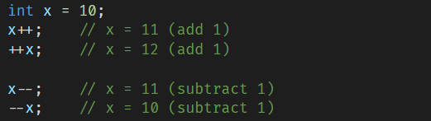
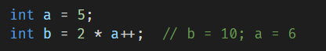
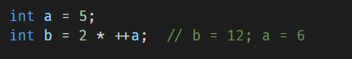
1.5 Toán tử số học, toán tử gán
④ Toán tử ++, --
Toán tử ++ là thêm vào biến 1 đơn vị, -- là bớt đi 1 đơn vị, hai toán tử này có thể viết vào bên trái hoặc bên phải.
Nếu viết độc lập, thì vị trí của ++, -- không khác biệt. Tuy nhiên trong biểu thức thì có sự khác biệt.
Trong biểu thức: Nếu viết (++x) thì toán tử ++ sẽ được thực thi trước rồi mới gán vào biểu thức, nếu viết sau (x++) thì biểu thực được thi hành rồi toán tử ++ mới được thực thi.
Ví dụ ++ thi hành sau do viết sau biến
Ví dụ ++ thi hành trước do viết trước biến

Slide 21
1.5.1 Toán tử so sánh logic
① Các toán tử so sánh trong C#
Các toán tử so sánh thực hiện phép toán trên hai toán hạng và trả về kết quả kiểu bool với giá trị true hoặc false
Ví dụ có int a = 5; và int b = 6; thì:
Toán tử | Ý nghĩa | Ví dụ
== | So sánh bằng | bool c = (a == b); false
> | So sánh lớn hơn | bool c = (a > b); false
>= | So sánh lớn hơn hoặc bằng | bool c = (a >= b); false
< | So sánh nhỏ hơn | bool c = (a < b); true
<= | So sánh nhỏ hơn hoặc bằng | bool c = (a <= b); true
!= | So sánh khác | bool c = (a != b); true

Slide 22
1.5.2 Toán tử so sánh logic
② Các toán tử logic trong C#
Các toán tử logic thực hiện trên các số hạng kiểu bool và trả về kết quả bool là true hoặc false
Ví dụ nếu bool a = false; và bool b = true; thì:
Toán tử | Ý nghĩa | Ví dụ
&& | Phép toán Và – trả về true nếu cả hai đối tượng là true, còn lại trả về false | bool c = (a && b); false
|| | Phép toán Hoặc – trả về true nếu một trong hai số hạng là true, còn lại trả về false | bool c = (a || b); true
! | Viết trước số hạng, giá trị trả về true nếu số hạng là false và ngược lại | bool c = !a; true

Slide 23
1.5.3 Câu lệnh if – else
③ Câu lệnh if - else
Cú pháp (câu lệnh if)
if (điều_kiện)
{
câu_lệnh; //Câu lệnh thi hành nếu điều_kiện là đúng
}
Câu lệnh if – else định nghĩa lệnh (khối lệnh) thi hành nếu điều kiện logic đúng, và điều kiện logic sai
if (điều_kiện)
{
các_câu_lệnh; //Câu lệnh thi hành nếu điều_kiện là đúng
}
else
{
các_câu_lệnh; //Câu lệnh thi hành nếu điều_kiện là sai
}

Slide 24
1.5.3 Câu lệnh if – else
Ví dụ
Ta có thể viết dạng rút gọn nếu chỉ có một câu lệnh được thực thi, hoặc thi hành cả khối lệnh
Câu lệnh if | Câu lệnh if - else
int number = 1990; if ((number % 2) == 0) Console.WriteLine($"{number} là số chẵn"); //Output: 1990 là số chẵn | int number = 1991; if ((number % 2) == 0) { Console.WriteLine($"{number} là số chẵn"); }else { Console.WriteLine($"{number} là số lẻ"); } //Output: 1991 là só lẻ

Slide 25
1.5.3 Câu lệnh if – else
Ví dụ
Sau else, chúng ta có thể bắt đầu ngay một if khác nếu muốn kiểm tra nhiều trường hợp
int a = 10;
int b = 10;
if (a > b)
{
Console.WriteLine("Số a lớn hơn hoặc bằng số b");
}
else if (a < b)
{
Console.WriteLine("Số a nhỏ hơn số b");
}
else
{
Console.WriteLine("Hai số a, b bằng nhau");
}

Slide 26
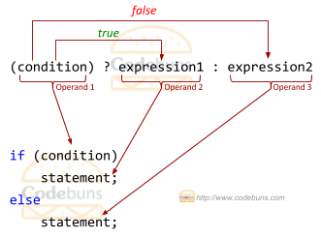
1.5.4 Toán tử ba ngôi
Toán tử ba ngôi:
Chúng ta có thể sử dụng toán tử ba ngôi để rút ngắn câu lệnh if – else
Cú pháp: result = expr1 ? expr2 : expr3;
Phép toán này có nghĩa là nếu:
expr1 = true thì result = expr2, là false thì result = expr3
Câu lệnh trên tương đương với:
if(expr1)
result = expr2;
else
result = expr3;

Slide 27
1.5.4 Toán tử ba ngôi
Ví dụ:
Tìm số lớn nhất trong a, b, c
var a = 2;
var b = 3.5;
var c = 2;
var max = a >= b ? a >= c ? a : c : b >=c ? b : c;
// Viết tường minh hơn
// max = (a >= b) ? (a >= c ? a : c) : (b >=c ? b : c);
Console.WriteLine(max);
// Giải thích
a >= b = false ==> thi hành khối lệnh (b >=c ? b : c);
b >= c = true ==> max = b

Slide 28
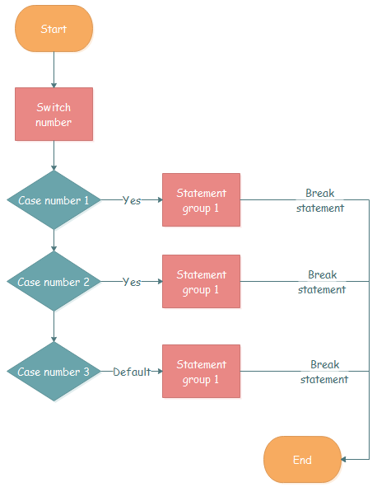
1.5.5 Câu lệnh rẽ nhánh
④ Câu lệnh rẽ nhánh switch - case:
Câu lệnh switch ... case áp dụng cho cấu trúc rẽ nhiều nhánh, nó thay thế cho nhiều lệnh if - else
Cú pháp:
switch (expr)
{
case expr1:
//
break;
case expr2:
//
break; // ...
default:
//..
break;
}

Slide 29
1.5.5 Câu lệnh rẽ nhánh
Ví dụ:
int number = 2;
switch (number)
{
case 1:
Console.WriteLine("number = 1");
break;
case 2:
Console.WriteLine("number = 2");
break;
default:
Console.WriteLine("number != 2");
break;
}
//In ra : number = 2
Khối lệnh trên sẽ so sánh number với các biểu thức sau từ khóa case là 1,2... nếu bằng biểu thức nào thì thi hành lệnh từ khối case đó đến khi gặp break (Nếu không gặp break thì sẽ thi hành đến cuối)

Slide 30
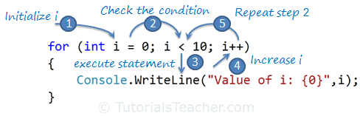
1.6.1 Vòng lặp trong C#
① Vòng lặp for
Vòng lặp for tạo ra một cấu trúc nhằm thi hành một khối lệnh nào đó theo số lần chỉ định
Cú pháp:
for ( khởi_tạo; điều_kiện; cập_nhật )
{
//Các câu lệnh trong khối
}
int i = 1;
Câu lệnh này sẽ hoạt động như sau:

Slide 31
1.6.1 Vòng lặp trong C#
Ví dụ:
for (int i = 8;i <=10;i++)
{
Console.WriteLine("Số i = " + i);
}
// Số i = 8
// Số i = 9
// Số i = 10
Trong câu lệnh for bạn có thể không có khởi_tạo, điều_kiện, cập_nhật nhưng dấu ; ngăn cách chúng vẫn phải có, và quy trình các bước của lệnh for sẽ bỏ qua các bước đó và thực hiện bước tiếp theo luôn
int j = 10;
for (;j <=20;)
{
Console.WriteLine("Số j = " + j);
j += 2;
}

Slide 32
1.6.2 Vòng lặp trong C#
② Vòng lặp while
Cú pháp:
Câu lệnh này sẽ kiểm tra điều_kiện , nếu bằng true thi hành khối lệnh thi hành song sẽ kiểm tra điều kiện và nếu vẫn bằng true thì lại thi hành khối lệnh , nếu bằng flase thì thoắt vòng lặp
while (điều_kiện)
{
//Lặp nếu điều_kiện bằng true
}

Slide 33
1.6.2 Vòng lặp trong C#
Ví dụ:
Cần lưu ý, viết vòng lặp cần đảm bảo số lần lặp hữu hạn (điều kiện bằng false) sau số lần lặp mong muốn, trong ví dụ là: i++;
int i = 8;
while (i <= 10)
{
Console.WriteLine("Số i = " + i);
i++;
}
// Số i = 8
// Số i = 9
// Số i = 10

Slide 34
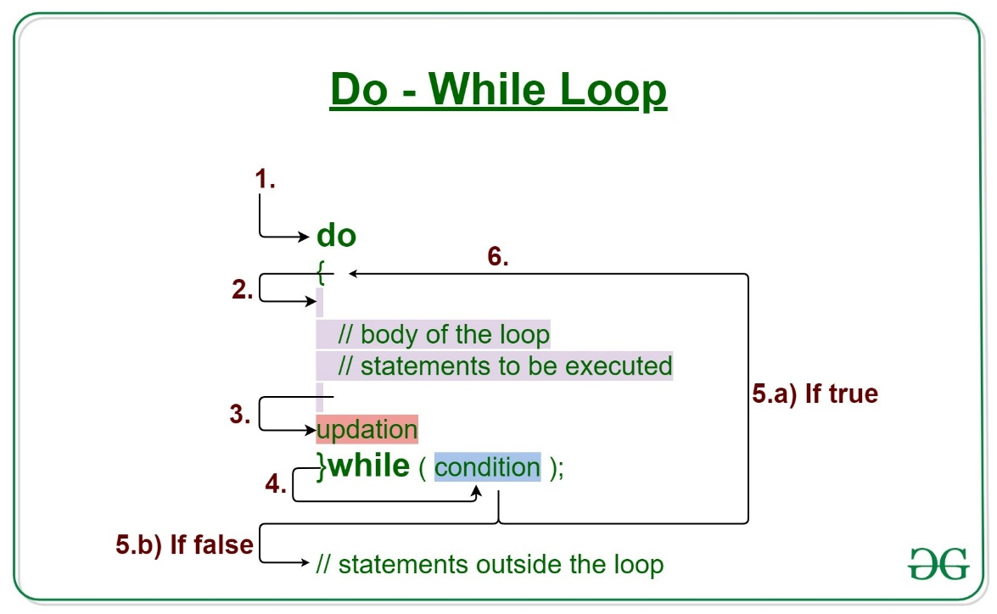
1.6.2 Vòng lặp trong C#
③ Vòng lặp do-while
Vòng lặp này khác vòng lặp while ở chỗ: nó sẽ thực thi câu lệnh trước sau đó mới kiểm tra điều kiện, nếu điều kiện bằng true thì lặp tiếp, false thì kết thúc lặp
Cú pháp:
do
{
//Khối lệnh
}
while (điều_kiện);

Slide 35
1.6.2 Vòng lặp trong C#
Ví dụ:
// In ra các số chẵn
int j = 10;
do
{
Console.WriteLine("Số j = " + j);
j += 2;
}
while (j <=20);
// Số j = 10
// Số j = 12
// Số j = 14
// Số j = 16
// Số j = 18
// Số j = 20
Trong câu lệnh do…while khối lệnh lặp bao giờ cũng được thực hiện ít nhất một lần

Slide 36
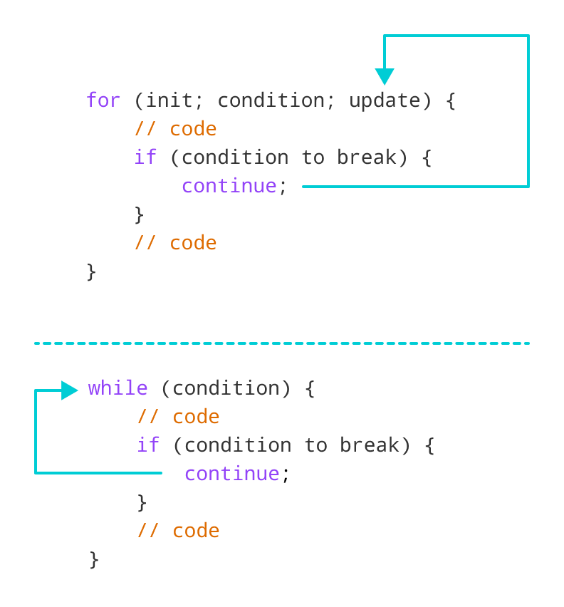
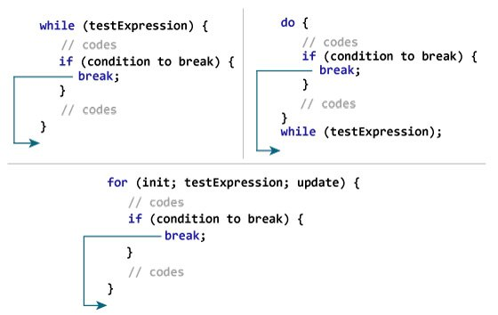
1.6.2 Vòng lặp trong C#
④ Câu lệnh break và continue trong C#
Hai câu lệnh break, continue hỗ trợ biệc điều hướng trong vòng lặp.
Trong vòng lặp, nếu gặp break vòng lặp sẽ thoát ngay lập tức – và chuyển đến các câu lệnh sau vòng lặp.
Trong vòng lặp, nếu gặp continue thì tương đương việc đến cuối khối lệnh của lần lặp đó (bắt đầu thực hiện lần lặp mới ngay)

Slide 37
1.7.2 Vòng lặp trong C#
Ví dụ:
Break | Continue
//In ra các số chia hết cho 3 for (int i = 10; i <= 20; i ++ ) { if (i % 3 != 0) continue; // Chạy ngay vòng lặp tiếp Console.WriteLine("Số i = " + i); } // Số i = 12 // Số i = 15 // Số i = 18 | int i = 0; while (true) { Console.Write(" " + ++i); if (i == 10) break; // Thoát lặp } // 1 2 3 4 5 6 7 8 9 10

Slide 38
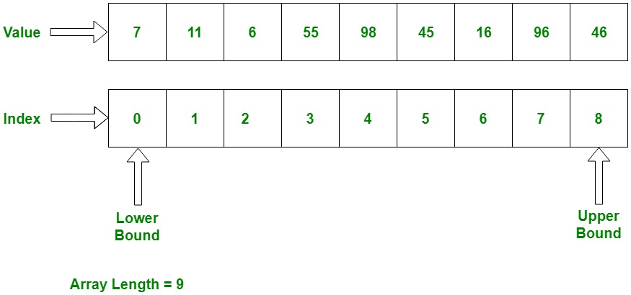
1.7 Mảng trong C#
① Mảng và cách khai báo mảng trong C#
Mảng là một cấu trúc dữ liệu để lưu trữ một tập dữ liệu cùng kiểu, vị trí đầu tiên của mảng là 0
Cú pháp: kiểu_dữ_liệu[] biển_mảng = new kiểu_dữ_liệu[độ_dài_mảng];
;

Slide 39
1.7 Mảng trong C#
Ví dụ:
Khởi tạo mảng:
string[] phone = new string[5];
Ta có thể gán giá trị cho mảng ngay khi khới tạo:
Mảng string:
string[] phone = new string[3] {"Iphone", "Samsung", "Xiaomi"}
Mảng int:
int[] studentId = new int[3] {9110, 2993, 2441};
Mảng double:
double[] averagePoint = new double[3] {9.2, 8.6, 4.6};

Slide 40
1.7 Mảng trong C#
② Truy cập các phần tử trong mảng
Ta có thể truy cập các phần tử trong mảng thông qua vị trí (index) của nó
Cú pháp: biến-mảng[chỉ-số] trong đó [chỉ-số] chỉ số là thứ tự của phần tử trong mảng, các phần tử có chỉ số từ 0 trở đi
;
int number = array[3]; //number = 55

Slide 41
1.7 Mảng trong C#
③ Thuộc tính và phương thức của mảng
Mảng được tạo ra từ lớp cơ sở là System.Array, nên nó có các thuộc tính và phương thức của lớp này
Một số thuộc tính và phương thức như sau:
;
Thành phần | Nội dung
Length | Thuộc tính cho biết số lượng phần tử trong mảng
Rank | Thuộc tính cho biết số chiều mảng
Clone() | Copy (nhân bản) đối tượng mảng
GetValue(index) | Lấy giá trị phần tử trong mảng
Min() | Trả về giá trị nhỏ nhất trong mảng
Max() | Trả về giá trị lớn nhất trong mảng
Sum() | Trả về giá trị tổng cộng các phần tử

Slide 42
1.7 Mảng trong C#
Một số phương thức tĩnh trong Array áp dụng vào mảng:
Thành phần | Nội dung
Array.BinarySearch(array, value) | Tìm kiếm phần tử trong mảng đã được sắp xếp, trả về chỉ số nếu tìm thấy
CopyTo(array, indexStart) | Sao chép phần tử mảng này sang mảng khác
Array.Clear(array, index, length) | Thiết lập phần tử mảng nhận giá trị mặc định
bool Exists<T> (array, Predicate<T> match); | Kiểm tra có phần tử trong mảng thỏa mãn match
Fill<T> (array, value); | Gán các phần tử của mảng bằng value
T Find<T> (array, Predicate<T> match); | Tìm phần tử mảng
int FindIndex<T> (array, Predicate<T> match); | Tìm phần tử mảng, trả về chỉ số nếu thấy
T[] FindAll<T> (array, Predicate<T> match); | Tìm tất cả phần tử mảng
int IndexOf(array, value) | Tìm chỉ số của phần tử
ForEach(array, Action<T> action) | Thi hành action trên mỗi phần tử
Sort(array) | Sắp xếp mảng

Slide 43
1.7 Mảng trong C#
Ví dụ:
Ví dụ, duyệt qua các phần tử mảng kiểu int, và in ra nội dung phần tử:
int[] numbers = {9, 8, 7, 6, 5, 4, 3, 2, 1 };
Array.ForEach<int>(numbers, (int n) => {
Console.WriteLine(n);
});
Sắp xếp mảng:
Array.Sort(numbers);
Đảo ngược mảng:
Array.Reverse(numbers);
Tìm kiếm một phần tử trong mảng:
var x = Array.Find(numbers, x => x == 1);

Slide 44
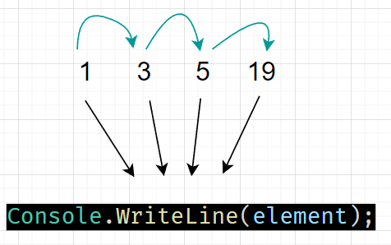
1.7 Mảng trong C#
④ Duyệt các phần tử trong mảng
Dùng vòng lặp for:
int[] numbers = {1,3,5,19, 10, 20, 40, 40};
int maxIndex = numbers.Length - 1;
for (int idx = 0; idx <= maxIndex; idx ++) {
Console.WriteLine(numbers[idx]);
}
Dùng vòng lặp foreach:
int[] numbers = {1,3,5,19, 10, 20, 40, 40};
foreach (int element in numbers)
{
Console.WriteLine(element);
}
;

Slide 45
1.8 Phương thức trong C#
① Khai báo phương thức trong C#
Phương thức (Method) là một nhóm các lệnh nhằm thực hiện một tác vụ nào đó, có thể sử dụng lại, dễ dàng kiểm tra và bảo trì ứng dụng.
Cú pháp khai báo phương thức:
<Access Modifiers> <return type> <name_method>(<parameters>)
{
// Các câu lệnh trong phương thức
return result;
}
Acess Modifiers cho biết mức độ được thực phép truy cập đến hàm, có các mức độ như: private, public, protected, internal…Nếu không khai báo thì mặc định là internal
Return type là kiểu trả về của hàm như: double, string, int, bool … Nếu hàm không có kiểu trả về thì để từ khóa là void
Name-method là tên phương thức.
Parameters là tham số của hàm nếu có.
;

Slide 46
1.7 Mảng trong C#
Ví dụ:
static public double Square(double number)
{
double result = number * number;
return result;
}
Console.WriteLine(Student.Square(5)); //Output: 25
Khi có thêm từ khóa static thì phương thức(hàm) đó gọi là phương thức tĩnh, thường dung kèm với acces_modify public để tạo các hàm chức năng, tiện ích
Acess Modifier
Return type
Name Method
Prameter

Slide 47
1.8 Phương thức trong C#
② Lời gọi hàm(phương thức) trong C#
Để gọi, thi hành phương thức thì ta viết tên hàm và truyền vào tham số khi khai báo
Cú pháp :
<namespace> <classnam> <name_method>(<parameters1>,<parameters2>)
Ví dụ:
class Student {
static public double Square(double number)
{
double result = number * number;
return result;
}
}
class Program {
public static void Main(string[] args) {
Student.Square(5);
}
}
;

Slide 48
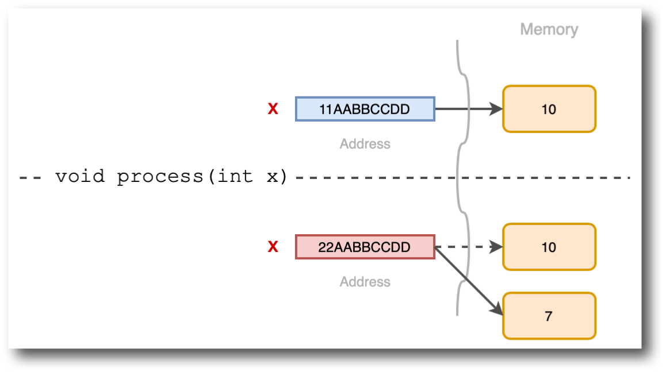
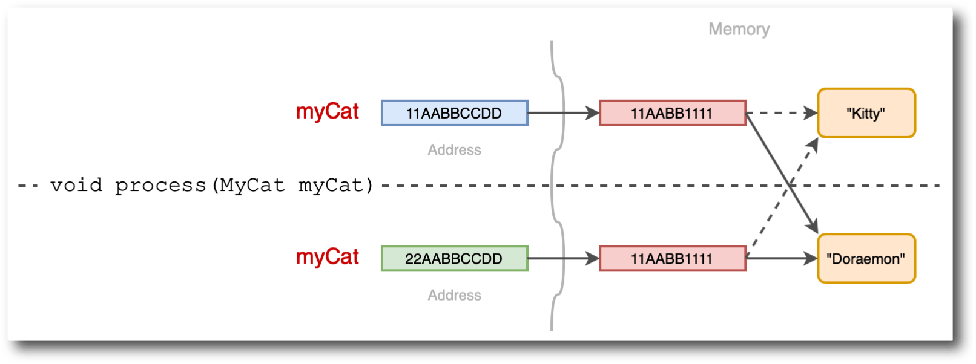
1.8 Phương thức trong C#
③ Truyền tham chiếu và tham trị trong C#:
Có 2 hình thức để truyền tham số cho phương thức: tham trị và tham chiếu
Tham trị là cách thức mặc định, khi truyền tham trị giá trị của biến sẽ được sao chép và sử dụng trong phương thức như biến cục bộ
Tham chiếu là truyền địa chỉ của biến (không sao chép giá trị), sự thay đổi tác động trực tiếp vào biến bên ngoài hàm, để truyền tham trị trong C# ta sử dụng từ khóa ref
;

Slide 49
1.8 Phương thức trong C#
Ví dụ: double x = 5
- Truyền kiểu tham trị:
static public double Square(double number)
{
double result = number * number;
return result;
}
Student.Square(5));
Console.WriteLine(x) //Output: 5
- Truyền kiểu tham chiếu:
static public double Square(ref double number)
{
double result = number * number;
return result;
}
Student.Square(ref x));
Console.WriteLine(x) //Output: 25

Slide 50
1.8 Phương thức trong C#
Ví dụ: double x = 5
Tham trị | Tham chiếu
static public double Square(double number) { double result = number * number; return result; } Student.Square(5)); Console.WriteLine(x) //Output: 5 | static public double Square(ref double number) { double result = number * number; return result; } Student.Square(ref x)); Console.WriteLine(x) //Output: 25

Slide 51
2. OOP trong C#

Slide 52
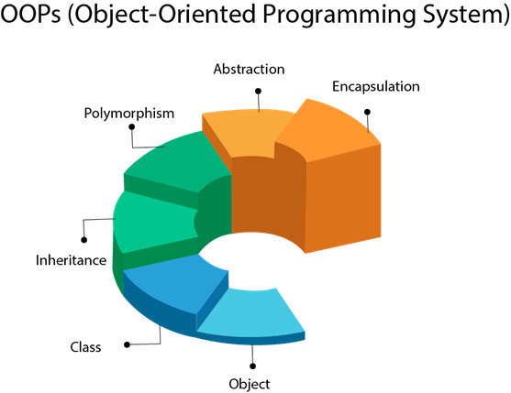
2. OOP trong C#
OOP là gì?
OOP là viết tắt của Object Oriented Programming. Đây là một phương pháp lập trình dựa trên khái niệm đối tượng (Objects) và lớp (Class) để xây dựng hệ thống.
- OOP có 4 đặc tính cơ bản: Tính bao đóng(Encapsulation), tính kế thừa(Inheritance), tính đa hình(Polymorphism) và tính trừu tượng (Abstraction)

Slide 53
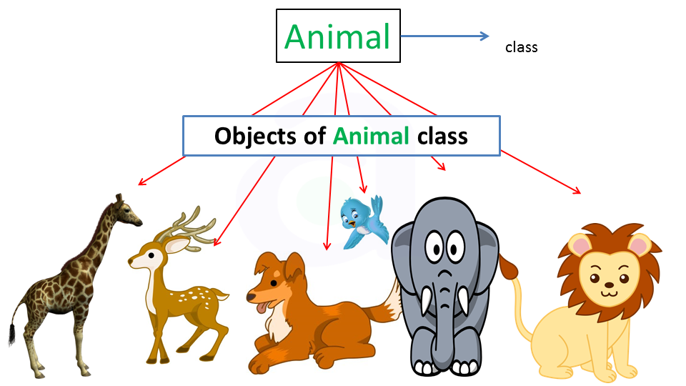
2. OOP trong C#
① Object và Class trong OOP:
Đối tượng (Object) bao gồm 2 thành phần chính
Thuộc tính (Attribute): là những thông tin, đặc điểm của đối tượng
Phương thức (Method): là những hành vi mà đối tượng có thể thực hiện
Lớp (Class) là trừu tượng hóa của đối tượng. Những đối tượng có đặc tính tương tự nhau sẽ được tập hợp thành một lớp. Lớp cũng bao gồm thuộc tính và phương thức.

Slide 54
2. OOP trong C#
Khai báo và sử dụng lớp:
Cú pháp:
<Access_Modifiers> class Class_Name {
// khai báo các thành viên dữ liệu (thuộc tính, biến trường dữ liệu)
// khai báo các thành viên hàm (phương thức)
}
Trong đó Access_Modifiers là phạm vi truy cập bao gồm:
public : không giới hạn phạm vi truy cập
protected : chỉ truy cập trong nội bộ lớp hay các lớp kế thừa
private : (mặc định) chỉ truy cập được từ các thành viên của lớp chứa nó
internal : chỉ truy cập được trong cùng assembly (dll, exe)
protected internal: truy cập được khi cùng assembly hoặc lớp kế thừa
private protected: truy cập từ lớp chứa nó, lớp kế thừa nhưng phải cùng assembly

Slide 55
2. OOP trong C#
Ví dụ:
public class Pokemon
{
/// Pokemon name: Pikachu, Charmander, Bulbasaur ...
private string name = "Charmander"; private int damage = 1;
/// Constructor no parameter
public Pokemon()
{
}
/// Constructor with parameter
public Pokemon(string name, int damage)
{
this.name = name;
Attack(damage);
}
///Method Attack
public void Attack(int mucdo)
{
this.damage = mucdo;
}
}

Slide 56
2. OOP trong C#
Chú giải:
private string name = "Charmander";
private int damage = 1;
name, damage là hai thuộc tính của class Pokemon, private là phạm vi truy cập: ở khai báo private nghĩ a là hai thuộc tính này chỉ được phép truy cập trong phạm vi class Pokemon, ở trên hai thuộc tính này được gán giá trị mặc định khi khởi tạo.
Ta có thể truy cập hoặc gán giá trị cho thuộc tính class thông qua getter và setter
VD:
private string name { get; set; } public string _name // the Name property
{
get => name;
set => name = value;
}
Hoăc viết ngắn gọn:
private string name { get; set; }
private int damage { get; set; }

Slide 57
2. OOP trong C#
Constructor trong C#:
Constructor được dùng để khởi tạo đối tượng
Constructor có tên cùng với tên class, có thể có nhiều constructor nhưng khác tham số.
Nếu không xây dựng constructor thì C# sẽ tạo một constructor ngầm định.
VD:
public class Pokemon
{
private string name { get; set; } private int damage { get; set; }
public Pokemon()
{
}
public Pokemon(string name, int damage)
{
this.name = name;
}
}

Slide 58
2. OOP trong C#
Sử dụng Constructor trong C#:
Khi một object của class được khởi tạo bằng toán tử new, thì phương thức khởi tạo được gọi.
//Constructor no parameter
Pokemon pikachu = new Pokemon();
//Constructor has parameter
Pokemon chalizard = new Pokemon("Chalizard", 10);
Ta có thể truy cập các thuộc tính, phương thức của object bằng toản tử .
Cú pháp:
object.tên_thuộc_tính hoặc object.tên_phương_thức
chalizard.Attack();
chalizard.Name

Slide 59
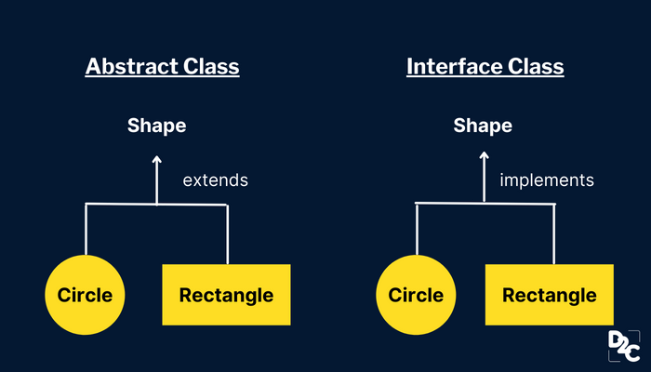
2.1 Tính trừu tượng C#
Khái niệm:
Tính trừu tượng là khả năng ẩn chi tiết triên khi, chỉ cung cấp thông tin tính năng tới người dùng.
Tính trừu tượng thể hiện qua: abstract class và interface

Slide 60
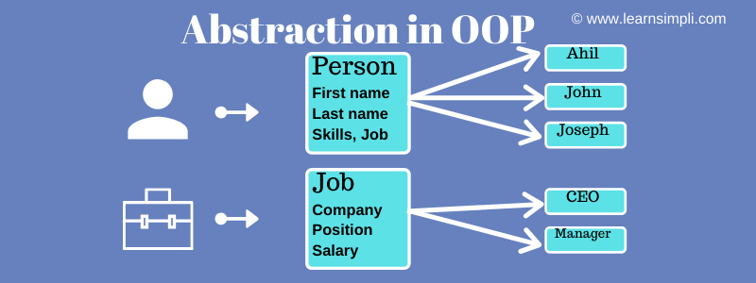
2.1 Tính trừu tượng C#
Triển khai tính trừu tượng bằng Abstract class:
Sử dụng từ khóa Abstract để khai báo abstract class trong C#.
Abstract class bao gồm những đặc điểm sau:
Không thể tạo instance cho abstract class.
Abstract class có thể chứa các phươn thức thông thường, phương thức ảo(virtual method), và phương thức trừu tượng (abstract method).
Không thể sử dụng từ khóa sealed co abstract class.

Slide 61
2. OOP trong C#
Ví dụ:
public abstract class Pokemon
{
protected string? name;
protected int damage;
public abstract void Attack(int damage);
}
public class Pikachu : Pokemon
{
public override void Attack(int damage)
{
this.damage = damage;
Console.WriteLine("Electric {0} Vol", this.damage);
}
}

Slide 62
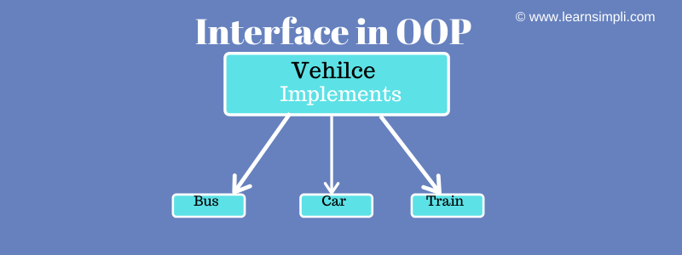
2.1 Tính trừu tượng C#
Triển khai tính trừu tượng bằng từ khóa interface:
Ta có thể hiểu đơn giản về interface là một bản hợp đồng mà tất cả các class implement nó phải tuân theo.
Interface xác định phần ‘cái gì’ của hợp đồng và các lớp dẫn xuất xác định phần ‘làm thế nào’ của hợp đồng
Interface không thể khai báo thuộc tính, không có constructor và các method không có access modifier, nhưng lớp dẫn xuất có thể implement nhiều interface

Slide 63
2. OOP trong C#
Ví dụ:
public interface PokemonMaster
{
void TrainPokemon(string pokemonName);
}
public class Satoshi : PokemonMaster
{
public void TrainPokemon(string pokemonName)
{
Console.WriteLine("{0}, I choose you! ", pokemonName);
}
}
Ở trong hàm Main:
Satoshi satoshi = new Satoshi();
satoshi.TrainPokemon("Pikachu"); //Output: Pikachu, I choose you!

Slide 64
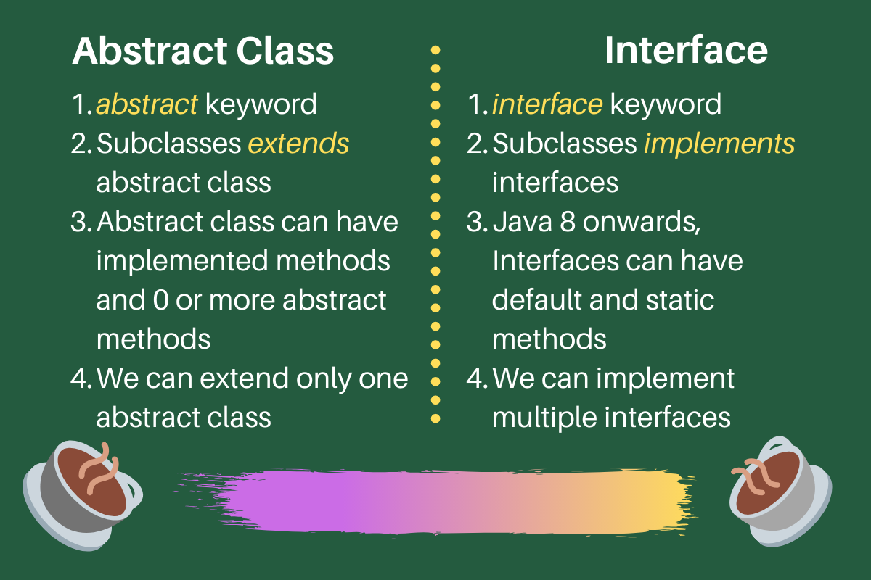
2.1 Tính trừu tượng C#
So sánh Abstract class và Interface

Slide 65
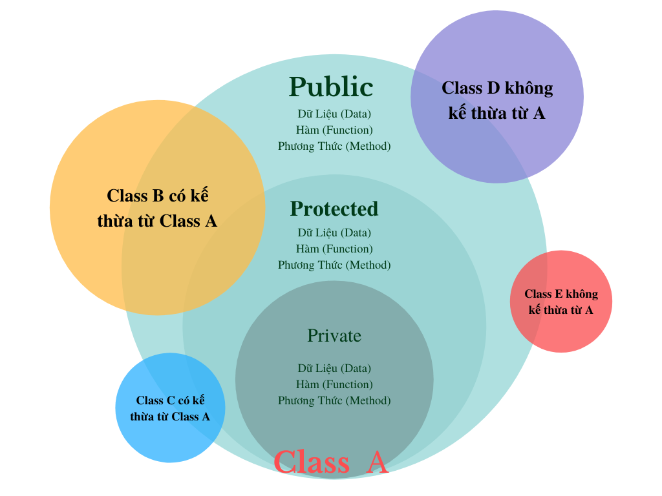
2.2 Tính đóng gói C#
Khái niệm:
Tính đóng gói(Encapsulation) là khả năng che dấu thông tin của đối tượng với môi trường bên ngoài.
Việc cho phép môi trường bên ngoài tác động lên các dữ liệu của đối tượng tùy thuộc vào lập trình viên
Tính tính đóng thể hiện qua các access modifier : public, private, protected, internal, protected internal.

Slide 66
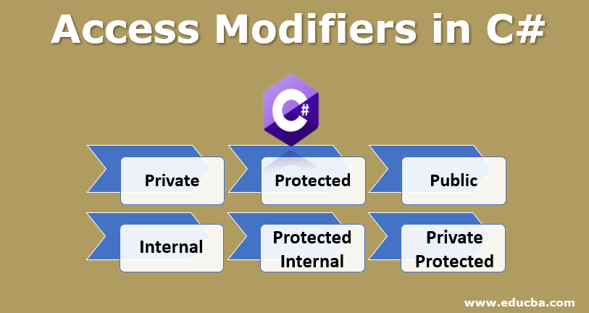
2.2 Tính đóng gói C#
Access modifier Public:
Không có giới hạn nào khi truy cập các thuộc tính, phương thức được khai báo public.
Bất kỳ thành phần nào cũng có thể được truy cập từ bên ngoài class.
Access modifier Private:
Truy cập hạn chế trong phạm vi định nghĩa class, chỉ các thành viên cùng class mới có thể truy cập đến.
Đây là access modifier mặc định nếu không chỉ thị.

Slide 67
2.2 Tính đóng gói C#
Access modifier Protected:
Truy cập giới hạn trong phạm vi định nghĩa của class và class con kế thừa class này.
Chỉ các thành viên trong baseclass và subclass mới có thể truy cập các thành viên protected của baseclass.
Access modifier Internal:
Truy cập bị giới hạn trong phạm vi Assembly của dự án hiện tại.
Tương tự như public, nó chỉ khác ở chỗ chỉ thị truy internal giới hạn phạm vi truy cập trong cùng một assembly.
Access modifier Protected Internal :
Chỉ cho phép subclass cùng assembly với baseclass truy cập các trường và phương thức thành viên này của baseclass.
Do có internal nên các trường và phương thức thành viên của baseclass có thể truy cập thông qua thể instant của baseclass hoặc subclass

Slide 68
2.2 Tính đóng gói C#
Ví dụ: Access modifier Public
public class PokemonMaster
{
public string Name { get; set; }
public string TrainPokemon()
{
return "charmander";
}
}
public static void Main(string[] args) {
PokemonMaster ask = new PokemonMaster();
ask.Name = "Satoshi";
Console.WriteLine($"{ask.Name} {ask.TrainPokemon()}");
//Output: Satoshi tranning Charmander.
}

Slide 69
2.2 Tính đóng gói C#
Ví dụ: Access modifier Private
public class PokemonMaster
{
private string Name { get; set; }
public string TrainPokemon()
{
return $" {this.Name} tranning Charmander.";
}
public static void Main(string[] args) {
PokemonMaster ask = new PokemonMaster();
ask.Name = "Satoshi"; //Error
Console.WriteLine($"{ask.Name} {ask.TrainPokemon()}");
//Output: 'Program.PokemonMaster.Name' is inaccessible due to its protection level.
}

Slide 70
2.2 Tính đóng gói C#
Ví dụ: Access modifier Protected
public abstract class PokemonMaster
{
protected string? Name { get; set; }
protected abstract string TrainPokemon();
}
public class Satoshi : PokemonMaster
{
protected override string TrainPokemon()
{
return $" {this.Name} tranning Charmander.";
}
}

Slide 71
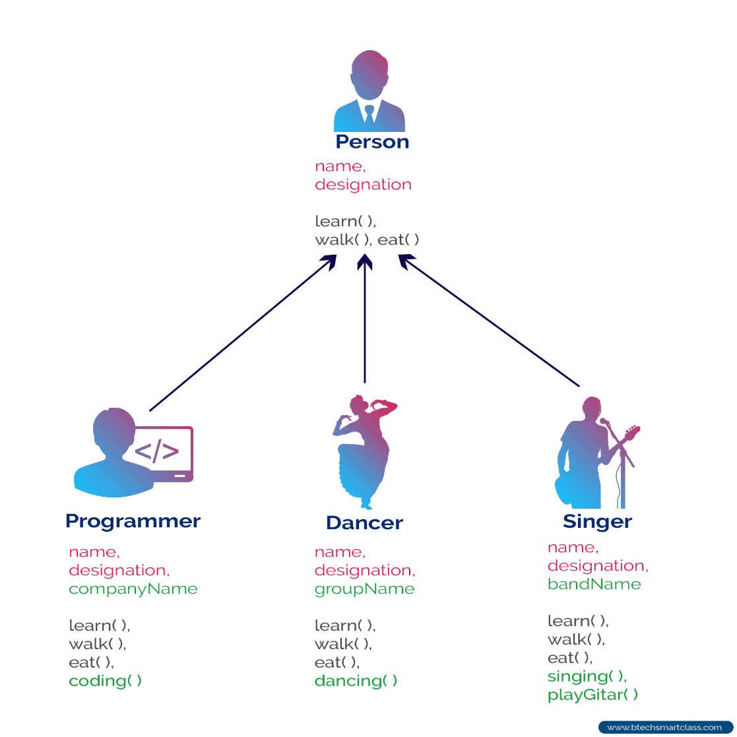
2.2 Tính kế thừa trong C#
Khái niệm:
Là khả năng tạo một class mới từ một class có sẵn.
Lớp có sẵn là lớp cha(baseclass), lớp kế thừa là lớp con (subclass) và lớp con kế thừa các thành phần được định nghĩa ở lớp cha
Khi lập trình, ta có thể dựa vào những đặc điểm chung của đối tượng mà ta sẽ tạo ra một baseclass chứa những đặc điểm chung đấy.

Slide 72
2.2 Tính kế thừa trong C#
Ví dụ:
public abstract class PokemonMaster
{
protected abstract string Work();
}
public class Satoshi : PokemonMaster
{
protected override string Work() {
return $"tranning Pokemon.";
}
}
public class Takeshi : PokemonMaster
{
protected override string Work() {
return $"take of pokemon.";
}
}

Slide 73
2.3 Tính kế thừa trong C#
Khởi tạo lớp cơ sở:
Lớp dẫn xuất (subclass) kế thừa các thuộc tính và phương thức của lớp cơ sở. Do đó, đối tượng nên được tạo trước khi lớp dẫn xuất được tạo.
public abstract class PokemonMaster
{
protected string name;
public PokemonMaster (string name) {
this.name = name;
}
}
public class Satoshi : PokemonMaster
{
public Satoshi(string name) : base(name) {}
}
Từ khóa base được sử dụng để truy cập vào constructor của lớp PokemonMaster.

Slide 74
2.3 Tính kế thừa trong C#
Đa kế thừa:
C# không hỗ trợ đa kế thừa, nhưng cho phép kế thừa một abstract class và implement nhiều interface.
public interface IPerson {
void Work();
}
public abstract class PokemonMaster
{
protected string name;
}
public class Satoshi : PokemonMaster, IPerson
{
public void Work()
{
Console.WriteLine("Tranning Pokemon");
}
}

Slide 75
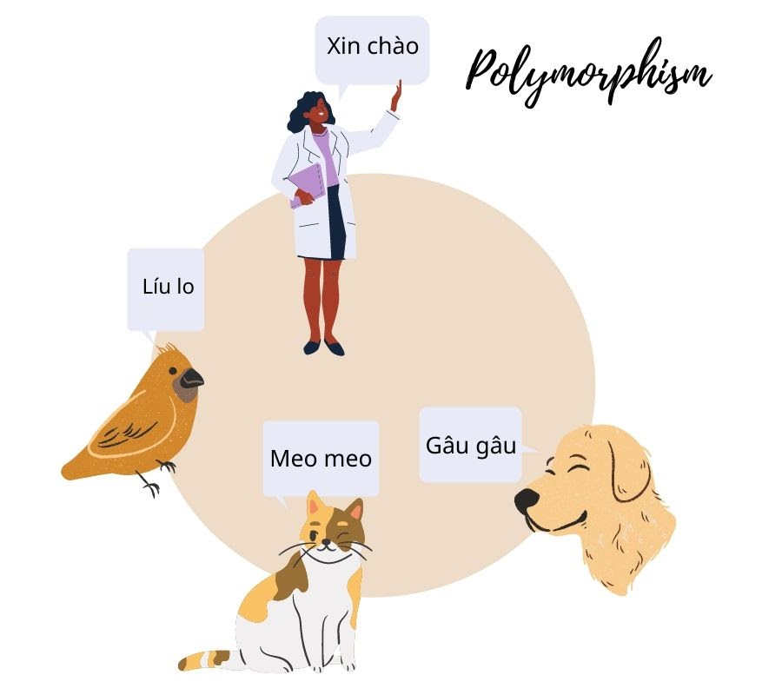
2.4 Tính đa hình trong C#
Khái niệm:
Tính đa hình là khả năng một đối tượng có thể thực hiện một tác vụ theo nhiều cách khác nhau.
Đa hình bao gồm 2 loại:
Đa hình ở thời điểm biên dịch (Compile time polymorphism).
Đa hình ở thời điểm thực thi (Runtime polymorphism).
hello
Chirping chirping
woof woof

Slide 76
2.4 Tính đa hình trong C#
Khái niệm 2 loại đa hình:
Đa hình ở thời điểm biên dịch hay còn gọi là đa hình tĩnh, C# cung cấp hai kỹ thuật để thực hiện đa hình tĩnh là:
Nạp chồng phương thức (method overloading): là các phương thức có cùng tên nhưng khác về số lượng hoặc kiểu dữ liệu của tham số truyền vào.
Nạp chồng toán tử (operator overloading): bạn có thể định nghĩa lại hoặc nạp chồng hầu hết toán tử tích hợp sẵn trong C#
Đa hình ở thời điểm thực thi hay còn gọi là đa hình động, C# cho phép bạn tạo các lớp trừu tượng (abstract class) được sử dụng để cung cấp triển khai:
Trong kiểu đa hình này, trình biên dịch sẽ nhận dạng khuôn mẫu đa hình nào sẽ được thực thi ở thời điểm chạy
Lợi ích là có tính mềm dẻo nhưng mất thời gian nhận dạng.

Slide 77
2.4 Tính đa hình trong C#
Ví dụ đa hình ở thời điểm biên dịch:
Nạp chồng phương thức (method overloading)
public void Resize(int width, int height) {
}
public void Resize(double width, double height) {
}
public void Resize(decimal width, decimal height) {
}
public void Resize(long width, double height) {
}

Slide 78
2.4 Tính đa hình trong C#
Ví dụ đa hình ở thời điểm biên dịch:
Nạp chồng toán tử (operator overloading):
public abstract class PokemonMaster
{
public string name;
}
public class Satoshi : PokemonMaster
{
public Satoshi(string name) {}
public string showFullName() {
return Console.WriteLine(this.name);
}
}

Slide 79
2.4 Tính đa hình trong C#
public static Satoshi operator+(Satoshi a, Satoshi b)
{
string fullname = a.name + b.name;
Satoshi person = new Satoshi(fullname);
return person;
}
public static void Main(string[] args) {
Satoshi nobita = new Satoshi("Nobi Nobita");
Satoshi shizuka = new Satoshi("Shizu Shizuka");
Satoshi chaien = nobita + shizuka;
chaien.showFullName(); //Output: Nobi Nobita Shizu Shizuka
}

Slide 80
2.2 Tính kế thừa trong C#
Ví dụ đa hình ở thời điểm thực thi:
public abstract class PokemonMaster
{
public abstract string Work();
}
public class Satoshi : PokemonMaster
{
public override string Work() {
return $"tranning Pokemon.";
}
}
public class Takeshi : PokemonMaster
{
public override string Work() {
return $"take of Pokemon.";
}
}

Slide 81
2.2 Tính kế thừa trong C#
public static void Main(string[] args)
{
PokemonMaster takeshi = new Takeshi();
Console.WriteLine(takeshi.Work());
//Output: take of Pokemon.
PokemonMaster satoshi = new Satoshi();
Console.WriteLine(satoshi.Work());
//Output: tranning of Pokemon.
}
Ở trên, như bạn đã thấy, 2 lớp Satoshi và Takeshi đều kế thừa từ lớp PokemonMaster và kiểu của takeshi, satoshi đều là PokemonMaster nhưng nó vẫn sẽ gọi subclass để ghi đè phương thức Work() vì ở thời điểm runtime, kiểu của takeshi, Satoshi tham chiếu là Takeshi và Satoshi
Takeshi và satoshi đều override phương thức Work(), nhưng cách làm việc khác nhau .

Slide 82
3. Delegate, Event, Lambda Expression trong C#

Slide 83
3.1 Delegate trong C#
① Khái niệm về delegate:
Delegate là một kiểu dữ liệu, dùng để tham chiếu đến các hàm(phương thức) có tham số và kiểu trả về phù hợp với khai báo kiểu.
Khi dung delegate bạn có thể gán vào nó một, nhiều hàm có sự tương thích về tham số, kiểu trả về
Bạn có thể sử dụng delegate để xây dựng các hàm callback .
Các event trong C# là các hàm được gọi thông qua delegate .
Delegate được dùng phổ biến khi gán các biểu thức lambda

Slide 84
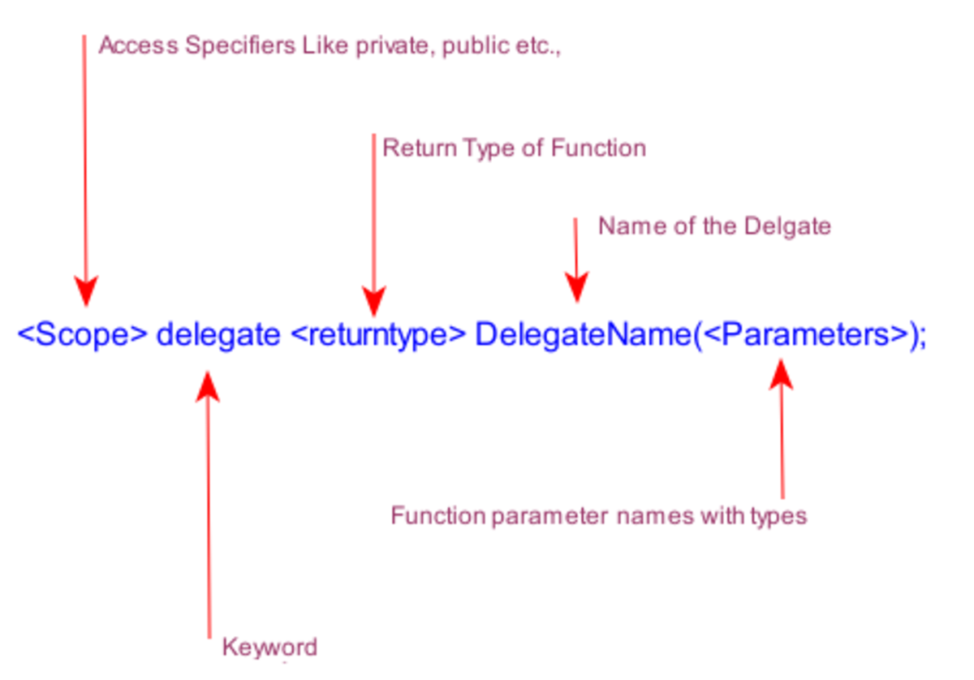
3.1 Delegate trong C#
② Khai báo delegate:
Cú pháp:

Slide 85
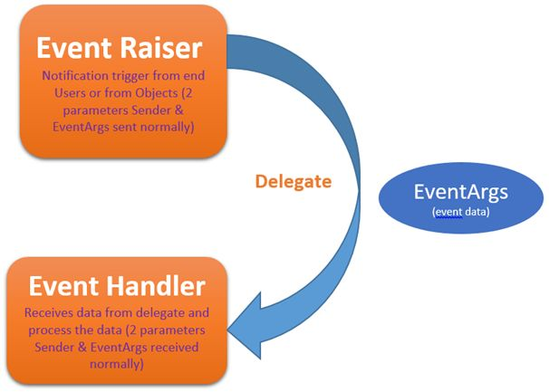
3.1 Delegate trong C#
③ Luồng hoạt động delegate:

Slide 86
3.1 Delegate trong C#
④ Sử dụng delegate:
Đầu tiên ta khai báo một deleagate: có tên là ShowLog.
public delegate void ShowLog(string message);
Khi đã có ShowLog, nó dùng như một kiểu dữ liệu để khai báo các biến, các biến này có thể gán vào các hàm có sự tương đồng về tham số và kiểu trả về.
ShowLog showLog;
Tạo hai method là Warning với Info có tham số giống kiểu string và trả về kiểu void, giống với ShowLog.
static public void Info(string s) {
Console.ForegroundColor = ConsoleColor.Green;
Console.WriteLine(string.Format("Info: {0}", s));
}
static public void Warning(string s) {
Console.ForegroundColor = ConsoleColor.Red;
Console.WriteLine(string.Format("Waring: {0}", s));
}
1
2
3

Slide 87
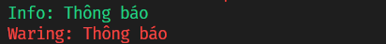
3.1 Delegate trong C#
④ Sử dụng delegate:
gán giá trị cho biến showLog, và thi hành deleagate:
public static void TestShowLog()
{
ShowLog showLog;
showLog = Info; // showLog gán bằng phương thức Info
showLog("Thông báo"); // Thi hành delegate chính là thi hành Info
showLog = Warning; // showLog gán bằng phương thức Warning
showLog("Thông báo"); // Thi hành delegate chính là thi hành Info
}
public static void Main(string[] args) {
TestShowLog();
}
Kết quả:
4

Slide 88
3.1 Delegate trong C#
Info: Thông báo
Warning : Thông báo
showLog
Call function
TestShowLog
Assign
Assign
Warning
Info

Slide 89
3.1 Delegate trong C#
⑤ Gán nhiều phương thức vào delegate:
Có thể đưa vào deleagate nhiều phương thức để một lần gọi thi hành tất cả các phương thức nó chứa:
Toản tử +=: Nối thêm một phương thức vào delegate. VD: delegatevar += method ;
Toán tử -= :Loại bỏ 1 phương thức ở cuối(tính từ cuối). VD: delegatevar -= method;
public static void TestShowLog()
{
ShowLog showLog;
showLog = null;
showLog += Warning; // Nối thêm Warning vào delegate
showLog += Info; // Nối thêm Info vào delegate
showLog += Warning; // Nối thêm Warning vào delegate //Một lần gọi thi hành tất cả các phương thức trong chuỗi delegate
showLog?.Invoke(“Make some noise");
}

Slide 90
3.1 Delegate trong C#
⑤ Gán nhiều phương thức vào delegate:
Ngoài cách gán cho deleagate một hàm cụ thể, bạn cũng có thê gán một phương thức Anomynous:
VD:
showLog += (x) => Console.WriteLine(string.Format("===>{0}<===", x));
Các delegate cùng kiểu có thể kết hợp với nhau bằng toán tử +:
VD:
ShowLog showLog1 = (x)=> {Console.WriteLine($"-----{x}-----");};
ShowLog showLog2 = Warning;
ShowLog showLog3 = Info; var all = showLog1 + showLog2 + showLog3 + showLog1;
all("What your hand up");

Slide 91
3.1 Delegate trong C#
⑥ Function và Action:
Func và Action là hai mẫu delegate định nghĩa sẵn, giúp bạn nhanh chóng tạo ra biến kiểu delegate mà không mất công khai báo
Sử dụng Func:
Cú pháp:
Func<kiểu_tham_số_1, kiểu_tham_số_2, ..., kiểu_trả_về> var_delegate;
Kiểu cuối cùng trong Func là kiểu trả về của hàm, có thể thiếu tham số nhưng không được thiếu kiêu trả về.
Func<int, string, bool> funct;
Khai báo trên nếu bạn dùng cách thông thường tương ứng với:
// Declare delegate in class
delegate bool DelegateName(int a, string b);
// Declare variable in method
DelegateName funct;

Slide 92
3.1 Delegate trong C#
⑥ Function và Action:
Ví dụ Func:
class FuncAction {
static int Sum(int x, int y) {
return x + y;
}
public static void TestFunc(int x, int y) {
Func<int,int,int> tinhtong;
tinhtong = Sum;
var ketqua = tinhtong(x, y);
Console.WriteLine(ketqua);
}
}
Kết quả khi gọi phương thức TestFunc:
FuncAction.TestFunc(5, 6); // Output: 11

Slide 93
3.1 Delegate trong C#
⑥ Function và Action:
Action tương tự như Func, điều khác duy nhất là nó không có kiểu trả về, nghĩa là biến kiểu Action có thể gán bằng các hàm có kiểu trả về void
Sử dụng Action :
Cú pháp:
Action<kiểu_tham_số_1, kiểu_tham_số_2, ... > var_delegate;
Kiểu cuối cùng trong Func là kiểu trả về của hàm, có thể thiếu tham số nhưng không được thiếu kiêu trả về.
Action<string> showLog = null;
VD:
showLog += Logs.Warning;
showLog += Logs.Info;
showLog += Logs.Warning;
showLog?.Invoke("TestLog");

Slide 94
3.1 Delegate trong C#
⑦ Sử dụng delegate làm tham số (Callback):
Có thể sử dụng delegate làm tham số của phương thức, nó có vai trò là những hàm callback linh hoạt.
VD:
// Use Delegate is argument in method, pass callback
static void Sum(int a, int b, Action callback)
{
int c = a + b;
// Call callback
callback(c.ToString());
}
public static void TestSum()
{
Sum(5,6, (x) => Console.WriteLine($"Sum: {x}"));
Sum(1,3, Logs.Info);
}

Slide 95
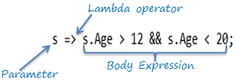
3.2 Biểu thức lambda trong C#
① Khái niệm về lambda expression:
Lambda Expression còn gọi là biểu thức nặc danh(Annymous), một biểu thức khai báo giống phương thức(hàm) nhưng không có tên phương thức.
Cú pháp:
(các_tham_số) => biểu_thức;
Hoặc là một khối lệnh:
(các_tham_số) =>
{
// Commands
// Use return if there is a return value
}

Slide 96
3.2 Biểu thức lambda trong C#
② Sử dụng lambda trong C#:
Ví dụ biểu thức lambda tính tổng hai số nguyên:
(int x, int y) => {
return x + y;
};
Có thể gán biểu thức lambda cho biến delegate. VD:
// Assign lambda expression to delegate
Caculate sum = (int x, int y) => {
return x + y;
};
int result = sum (5, 1); // result = 6;
Console.WriteLine(result);

Slide 97
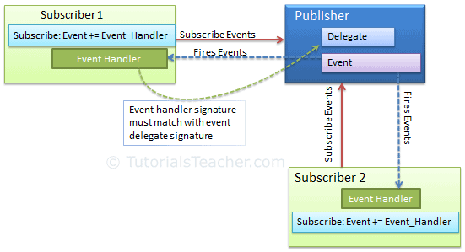
3.3 Event trong C#
① Khái niệm về Event:
Các sự kiện (Event): là cơ chế để một đối tượng (đối tượng của lớp) này thông báo đến đối tượng của lớp khác.
Lớp mà gửi đi sự kiện là publisher, lớp nhận được sự kiện gọi là subscriber.

Slide 98
3.1 Delegate trong C#
② Sử dụng event:
Đầu tiên khởi tạo 1 delegate:
public delegate void EventNumber(int x);
Khai báo một publisher: có tên là Publisher.
class Publisher {
public EventNumber? eventNumber { get; set; }
public void Input() {
int i = 4;
eventNumber?.Invoke(i);
}
}
}
}
1
2

Slide 99
3.1 Delegate trong C#
② Sử dụng event:
Đầu tiên ta khai báo một subcriber: có tên là Subcriber.
class Subcriber {
//Subcribe event to publisher
public void Sub(Publisher publisher) {
publisher.eventNumber = Sum;
}
public void Sum(int i) {
Console.WriteLine($"Square of {i} is: {i*i}");
Ở lớp Subcriber, ta khởi tạo một phương thức Sub để đăng ký nhận event khi delegate eventNumber ở Publisher xảy ra
3

Slide 100
3.1 Delegate trong C#
② Sử dụng event:
Thực thi trong hàm main
Publisher publisher = new Publisher();
Subcriber subcriber = new Subcriber();
subcriber.Sub(publisher);
publisher.Input();
//Output: Square of 4 is: 16
4

Slide 101
3.1 Delegate trong C#
Publisher
eventNumber
Sub()
publisher.eventNumber = Sum;
Subcriber
Input()
Sum()
eventNumber?.Invoke(i);

Slide 102
4. Networking in C#

Slide 103
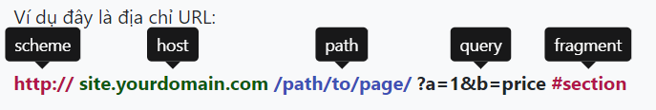
4. Networking C#
① Lớp về network trong C#:
Lớp URI là lớp biểu diễn về địa chỉ URI(URL), nó cho phép lấy thông tin các thành phần URL như: host, path, query….
Nó bao gồm các thành phần:
scheme, VD: https:// , http:// , ftp://... Cho biết giao thức sử dụng.
host hoặc domain, VD: google.com .
path, đường dẫn server tới tài nguyên. -apple-system
query, là chuỗi truy vấn nó chứa các tham số ví dụ: ?a=1&b=price.
fragment, trỏ đến một phần cụ thể trong tài nguyên.

Slide 104
4. Networking C#
① Lớp về network trong C#:
Lớp tĩnh DNS cung cấp các phương thức để lấy thông tin về host từ DNS.
DNS là hệ thống phân giải tên miền, giúp client truy vấn sang địa chỉ IP vật lý tương ứng với tên miền.
string url = "https://www.bootstrapcdn.com/";
var uri = new Uri(url);
var hostEntry = Dns.GetHostEntry(uri.Host);
hostEntry.AddressList.ToList().ForEach(ip => Console.WriteLine(ip));
//Output: 54.84.220.80, 52.203.100.2, 54.226.184.31...
Lớp Ping, lớp này cho phép ứng dụng xác định một máy từ xa có phản hồi không.
var ping = new Ping();
var pingReply = ping.Send("google.com.vn");
if (pingReply.Status == IPStatus.Success)
{
Console.WriteLine(pingReply.RoundtripTime);
Console.WriteLine(pingReply.Address);
}
// 322
// 172.217.24.195

Slide 105
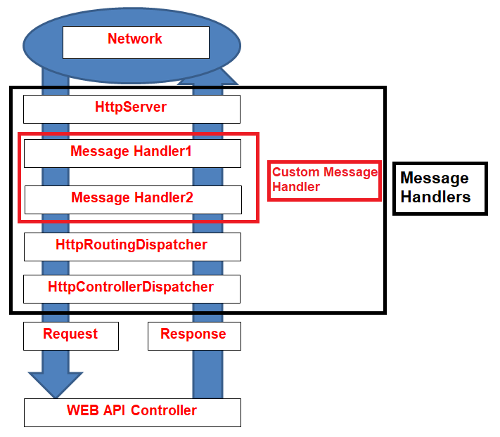
4.1 HttpClient trong C#
② Giới thiệu HttpClient
HttpClient được sử dụng để lấy truy vấn HTTP và nhận phản hồi (response) từ các truy vấn đó.
HttpClient thuộc namespace System.Net.Http, namespace này chứa các lớp giúp tạo ra sự liên lạc giữa client và server

Slide 106
4.1 HttpClient trong C#
③ Tạo truy vấn GetAsync với HttpClient
Để tạo truy vấn GET tới một địa chỉ URL, HttpClient cung cấp cho ta một phương thức là GetAsync(url).
Đây là phương thức async, nó trả về một đối tượng HttpResponseMessage.
VD:
// Khởi tạo http client
using var httpClient = new HttpClient();
// Thiết lập các Header nếu cần
httpClient.DefaultRequestHeaders.Add("Accept", "text/html,application/xhtml+xml+json");
// Thực hiện truy vấn GET
HttpResponseMessage response = await httpClient.GetAsync(url);

Slide 107
4.1 HttpClient trong C#
④ Đọc nội dung với ReadAsStreamAsync, ReadAsByteArrayAsync
ReadAsStreamAsync sẽ tạo stream để đọc kết quả trả về
ReadAsByteArray sẽ đọc hết các byte trong content.
VD:
using var httpClient = new HttpClient();
HttpResponseMessage response = await httpClient.GetAsync(url);
//Read content form response
string htmltext = await response.Content.ReadAsStringAsync();
Console.WriteLine($"{htmltext.Length}");

Slide 108
4.1 HttpClient trong C#
⑤ Tạo request với SendAsync
Ngoài phương thức GetAsync để gửi Request, ta có thể dung phương thức SendAsync
Phương thức này có tham số kiểu HttpRequestMessage chứa các thông tin về một HTTP Request sẽ gửi đi
ReadAsByteArray sẽ đọc hết các byte trong content.
VD:
var httpRequestMessage = new HttpRequestMessage();
httpRequestMessage.Method = HttpMethod.Post;
httpRequestMessage.RequestUri = new Uri("https://xuanthulab.net");
HttpClient httpClient = new HttpClient();
var response = httpClient.SendAsync(httpRequestMessage);

Slide 109
4.2 Giao thức TCP trong C#
⑥ Giao thức TCP với TcpClient, TcpListener trong C#:
TcpClient tạo truy vấn HTTP, TcpListener tạo dịch vụ trên server lắng nghe kết nối TCP.
Ví dụ: Client/Server bằng TcpListener/TcpClient tương tác với nhau

Slide 110
4.2 Giao thức TCP trong C#
Giao thức TCP:
Đầu tiên, client phải mở một kết nối đến server rồi mới có thể gửi các lệnh, thông điệp.
Giao thức HTTP mà ta sử dụng với HttpListener, HttpClient chinh là dựa trên TCP.
Ví dụ: Tạo Http Client với TCP
using (var client = new TcpClient())
{
Uri uri = new Uri(url);
var hostAdress = await Dns.GetHostAddressesAsync(uri.Host);
IPAddress ipaddrress = hostAdress[0];
Console.WriteLine($"Host: {uri.Host}, IP: {ipaddrress}:{uri.Port}");
await client.ConnectAsync(ipaddrress.MapToIPv4(), uri.Port);
Console.WriteLine("Connected");
Console.WriteLine();
}

Slide 111
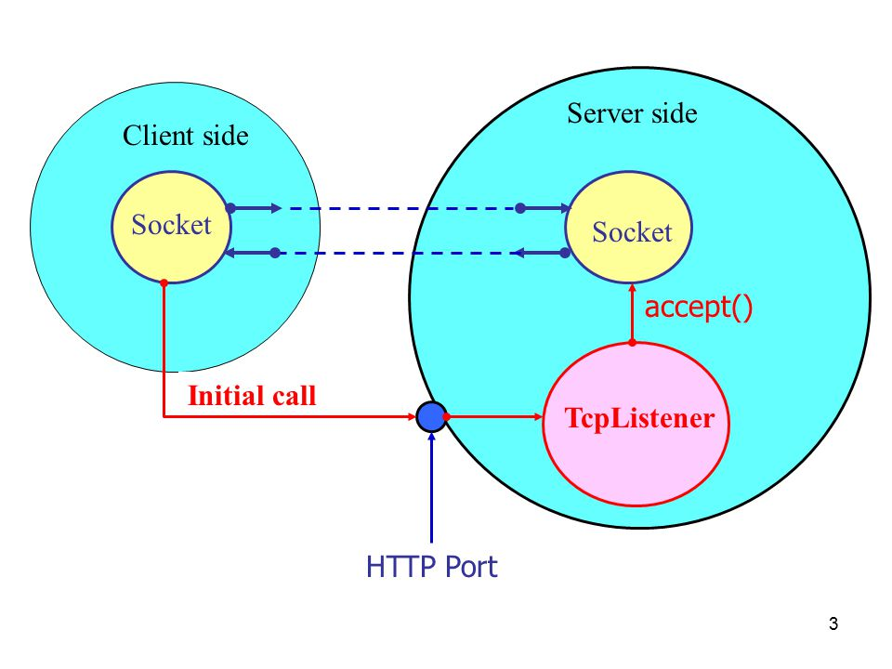
4.2 Giao thức TCP trong C#
Lớp TcpListener – dịch vụTCP ở server:
Lớp TcpListener cho phép tạo dịch vụ lắng nghe yêu cầu TCP gửi đến.
Chương trình này sẽ chạy bên phía server để client kết nối.

Slide 112
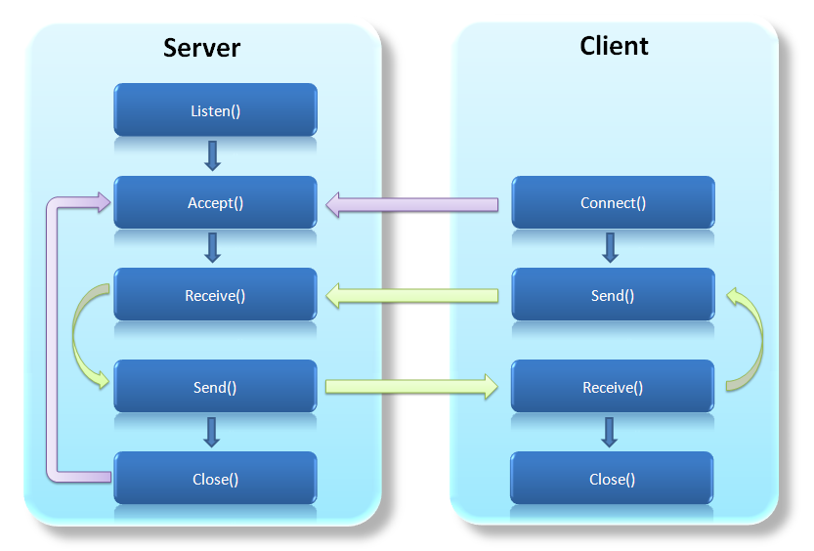
4.2 Giao thức TCP trong C#
Kết nối TcpListener – với TcpClient:

Slide 113
4.2 Giao thức TCP trong C#
Ví dụ:
using (var client = new TcpClient())
{
await client.ConnectAsync(iPAddress, Port);
using (NetworkStream stream = client.GetStream())
using (StreamWriter writer = new StreamWriter(stream))
using (StreamReader reader = new StreamReader(stream))
{
await reader.ReadLineAsync();
}
}

Slide 114
5. Database và LinQ trong C#

Slide 115
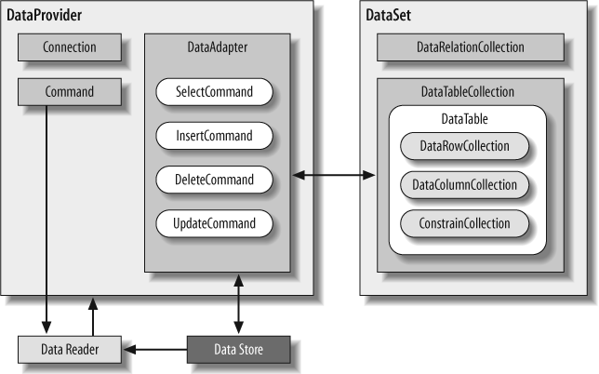
4.1 ADO.NET
① Khái niệm về ADO.NET:
ADO.NET (ActiveX Data Object) là tập hợp các thư viện lớp qua đó cho phép ứng dụng tương tác (lấy về, cập nhật, xóa) với các nguồn dữ liệu (Như SQLServer, XML, MySQL, Oracle Database ...).
Kiến trúc của ADO.NET:

Slide 116
4.1 ADO.NET
Phần thứ nhất là Data Provider: là các thư viện lớp cung cấp chức năng tạo kết nối đến nguồn dữ liệu, thi hành các lệnh trên nguồn dữ liệu đó inset, update, delete, read.
SQL Server: Loại Data Provider mặc định trong .NET Core là SqlClient ở namespace System.Data.SqlClient cung cấp khả năng kết nối đến SQL Server
Phân thứ 2 là DataSet: là các thư viện lớp (độc lập với Data Provider) tạo ra các đối tượng để quản lý dữ liệu không phụ thuộc ngồn dữ liệu đến từ đâu, đã ở trong ứng dụng (local) hay từ nguồn XML.
DataSet thường gồm nhiều DataTable, trong DataTable lại gồm DataColumn, các dàng buộc, các khóa chính ... Vậy DataSet là sự trừu tượng hóa một CSDL thực.

Slide 117
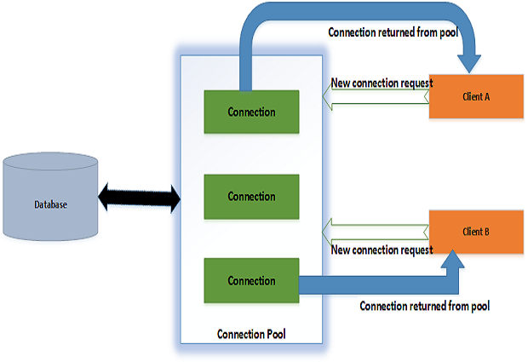
4.1 ADO.NET
② Tạo kết nối với DBConnection:
DbConnection là lớp biểu diễn sự kết nối tới máy chủ CSDL. Từ lớp này các thư viện triển khai cụ thể cho từng loại CSDL như SQL Server có lớp triển khai (kế thừa) DbConnection là SqlConnection.
SqlConnection sử dụng các bước cơ bản sau:
Tạo đối tượng SqlConnection
Mở kết nối với phương thức Open()
Thực hiện các truy vấn
Khi không cần sử dụng kết nối, thì cần đóng lại phương thức bằng Close()

Slide 118
4.1 ADO.NET
③ Tạo chuỗi kết nối với SQL Server:
Chuỗi kết nối (connection string) là tham số để khởi tạo ra đối tượng SqlConnection, chuỗi này chứa các thông tin cơ bản để thực hiện kết nối đến một SQL Server, các thông tin được chứa theo cặp key=value; .
Chuỗi kết nối có dạng sau:
"Server=ServerAddress;Database=DataBaseName;User Id=Username;Password=myPassword;"
Hoặc là:
"Data Source=ServerAddress;Database=DataBaseName;User Id=Username;Password=myPassword;“
Ví dụ SQL Server ở máy có địa chỉ IP 192.168.1.10, có CSDL tên exampledb, cho phép kết nối với User/Password là testuser/testpass, thì tạo ra chuỗi kết nối và đối tượng SqlConnection như sau:
String connectionString = "Server=192.168.1.10;Database=exampledb;User Id=testuser;Password=testpass;";
var sqlConnection = new SqlConnection(connectionString);
sqlConnection.Open(); //Open connection
//...Query data, insert record, delete record...
sqlConnection.Close(); //Close connection

Slide 119
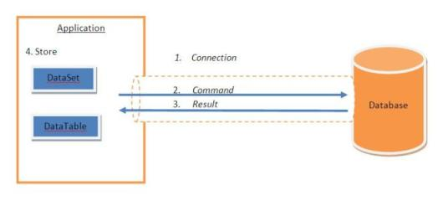
4.1 ADO.NET
④ Lớp SQL Command:
Lớp SqlCommand triển khai từ DbCommand cho phép tạo ra đối tượng mà từ đó có thể thi hành các lệnh SQL tương tác với MS SQL Server như các mệnh đề UPDATE|INSERT|CREATE TABLE|SELECT ... cũng như cho phép thi hành các hàm, các stored procedure của Database.
Để tạo và thi hành được SqlCommand thì cần thiết lập cho nó câu lệnh SQL (truy vấn), và các tham số cho lệnh SQL đó, đồng thời phải thiết lập thông tin kết nối đến SQL Server SqlConnection vào đối tượng SqlCommand.

Slide 120
4.1 ADO.NET
Ví dụ sử dụng SQL Command:
// Create connection
var sqlconnectstring = @"Data Source=localhost,1433;
Initial Catalog=ADO.NET;
User ID=Dev;Password=Dev";
var connection = new SqlConnection(sqlconnectstring);
connection.Open();
// Create DbCommand
using var command = new SqlCommand();
command.Connection = connection;
// select, insert, update, delete
command.Command = “SELECT * FROM User WHERE User.Id = 1";

Slide 121
4.1 ADO.NET
⑤ DataSet, DataAdapter, Data Table:
DataSet là một cấu trúc phức tạp, thành phần cơ bản của ADO.NET. Nó ánh xạ CSDL nguồn (SQL Database) vào thành các đối tượng trong bộ nhớ. DataSet chứa trong nó là tập hợp các đối tượng DataTable.
Khởi tạo ra một đối tượng DataSet:
DataSet dataSet = new DataSet();
DataTable là đối tượng chứa dữ liệu, có tên, colum và row. Nó là ánh xạ của một bảng(Table) trong CSDL
Khởi tạo ra một đối tượng DataTable:
DataTable table = new DataTable("User");

Slide 122
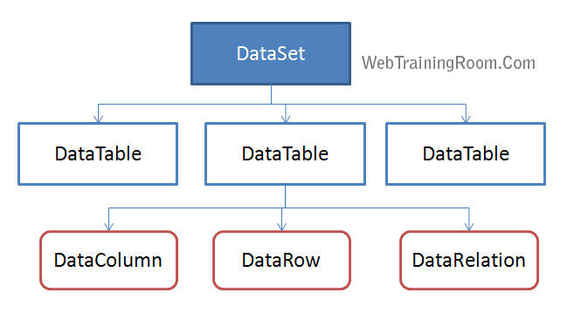
4.1 ADO.NET

Slide 123
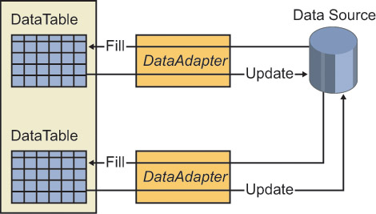
4.1 ADO.NET
⑤ DataSet, DataAdapter, DataTable:
DataAdapter là lớp tạo ra cầu nối giữa DataSet (các bảng) với nguồn dữ liệu (Database - Tabble) - từ đó có thể lấy dữ liệu nguồn về DataSet, dữ liệu được biên tập (insert, update, delete) trong DataSet - sau đó cập nhật trở lại nguồn.
DataTable có các thuộc tính quan trọng để tạo ra các thao tác tương tác với Database như :
SelectCommand, InsertCommand , UpdateCommand , DeleteCommand

Slide 124
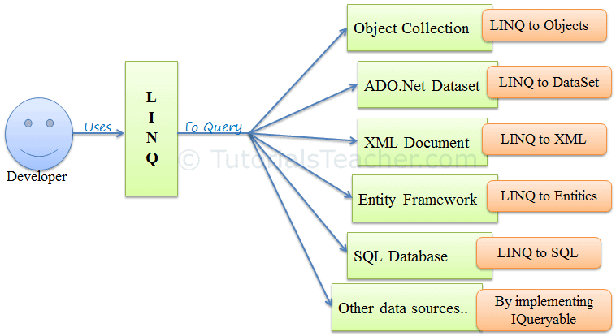
4.2 LinQ trong C#
① Tổng quan về LinQ:
LINQ (Language Integrated Query) - ngôn ngữ truy vấn tích hợp - nó tích hợp cú pháp truy vấn (gần giống các câu lệnh SQL) vào bên trong ngôn ngữ lập trình C#, cho nó C# khả năng truy cập các nguồn dữ liệu khác nhau (SQL Db, XML, List ...) với cùng cú pháp.
Nguồn dữ liệu phục vụ cho LINQ, phải là các đối tượng lớp triển khai giao diện (interface) IEnumerable và IEnumerable<T> tức là các mảng, danh sách thuộc Collection của C#.

Slide 125
4.2 LinQ trong C#
① Tổng quan về LinQ:
LINQ (Language Integrated Query) - ngôn ngữ truy vấn tích hợp - nó tích hợp cú pháp truy vấn (gần giống các câu lệnh SQL) vào bên trong ngôn ngữ lập trình C#, cho nó C# khả năng truy cập các nguồn dữ liệu khác nhau (SQL Db, XML, List ...) với cùng cú pháp.
Nguồn dữ liệu phục vụ cho LINQ, phải là các đối tượng lớp triển khai giao diện (interface) IEnumerable và IEnumerable<T> tức là các mảng, danh sách thuộc Collection của C#.

Slide 126
4.2 LinQ trong C#
② Danh sách các phương thức LinQ:
Nhóm | Phương thức
Lọc dữ liệu | Where, OfType
Sắp xếp | OrderBy, OrderByDescesding, ThenBy, ThenByDesceding, Reverse
Nhóm | GroupBy, ToLookup
Ghép nối | GroupJoin, Join
Phép chiếu | Select, SelectMany
Phép gộp | Average, Count, LongCount, Max, Min, Sum
Lấy phần tử | First, FirstOrDefault, Last, LastOrDefault, Single, SingleOrDefault…
Phân đoạn | Skip, Take, ShipWhile, TakeWhile
Biến đổi | AsQueryable, AsEnumable, Cast, ToArray, ToList, ToDictionary

Slide 127
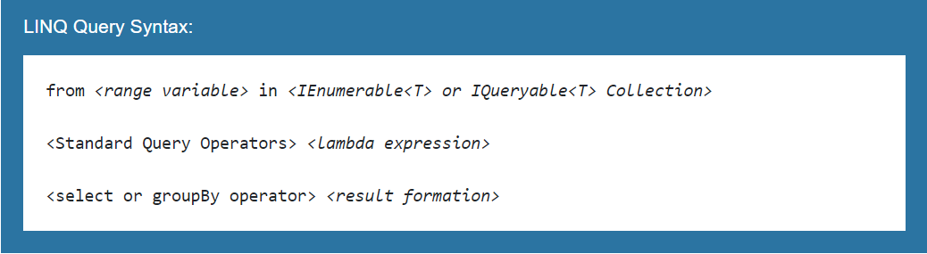
4.2 LinQ trong C#
③ Truy vấn trong LinQ :
Có 2 cách cơ bản để viết một truy vấn LINQ vào Collection IEnumable hoặc IQueryable.
1. Sử dụng biểu thức truy vấn(Query expression syntax ).
2. Sử dụng phương thức mở rộng (Method Extention synxtax hoặc Fluent)

Slide 128
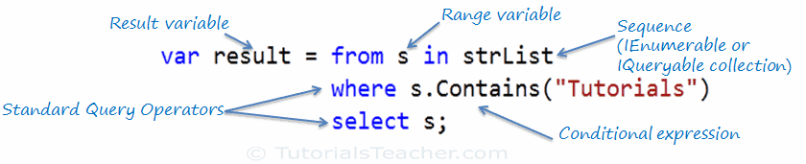
4.2 LinQ trong C#
Truy vấn trong LinQ sử dụng biểu thức truy vấn:
// LINQ Query Syntax
var result = from s in stringList
where s.Contains("Tutorials")
select s;

Slide 129
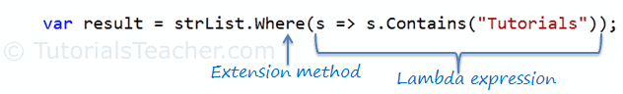
4.2 LinQ trong C#
③ Truy vấn sử dụng Extention method trong LinQ :
// LINQ Method Syntax
var result = stringList.Where(s => s.Contains("Tutorials"));

Slide 130
4.2 LinQ trong C#
④ Các mệnh đề trong LinQ :
Mệnh đề from…in… : để xác định nguồn dữ liệu mà truy vấn sẽ thực hiện, nguồn dữ liệu là tập hợp những phần tử lưu trong đối tượng có kiểu lớp triển khai giao diện IEnumerable như mảng Array, List ...
from product in produts
Mệnh đề select: Một câu truy vấn phải kết thúc bằng mệnh đề select hoặc group. Mệnh đề select chỉ ra các dữ liệu được lấy ra (xuất ra) của câu lệnh LINQ.
var ketqua = from product in products select product;
Mệnh đề where: để lọc dữ liệu, sau từ khóa where là biểu thức logic xác định các phần tử lọc ra
where product.Price == 500;

Slide 131
rả về theo từng nhóm (nhóm lại theo trường dữ liệu nào đó), mỗi phần tử của cấu truy vấn trả về là kiểu IGrouping<TKey,TElement>, chứa các phần tử thuộc một nhóm
4.2 LinQ trong C#
④ Các mệnh đề trong LinQ :
Mệnh đề orderby : để sắp xếp kết quả trong LinQ, mặc định sẽ là acs (từ bé đến lớn)
ACS: orderby thuoctinh
DESC: orderby thuoctinh descending
Mệnh đề group…by : trả về theo từng nhóm (nhóm lại theo trường dữ liệu nào đó), mỗi phần tử của cấu truy vấn trả về là kiểu IGrouping<TKey,TElement>, chứa các phần tử thuộc một nhóm.
from product in products
where product.Price >=400 && product.Price <= 500
group product by product.Price;
Mệnh đề join : để join các nguồn dữ liệu với nhau.
from product in products
join brand in brands on product.Brand equals brand.ID
select new {
name = product.Name,
brand = brand.Name,
};

Slide 132
6. Winform Control

Slide 133
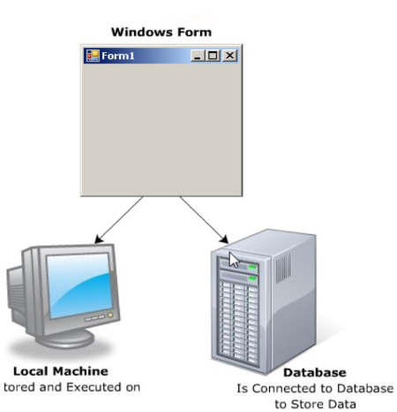
5.1. Giới thiệu:
Ứng dụng Windows Form:
Các ứng dụng Windows Form là ứng dụng GUI và được thực thi trên máy local.
Vai trò của Windows Form:
Chứa các điều khiển
Xử lý dữ liệu user nhập
Hiển thị thông tin
Kết nối CSDL
Ứng dụng có giao diện đồ họa GUI (Graphical User Interface): Giao diện người dùng đồ họa. GUI được thiết kế bằng việc thêm vào Form các điều khiển phù hợp với yêu cầu của mỗi bài toán.

Slide 134
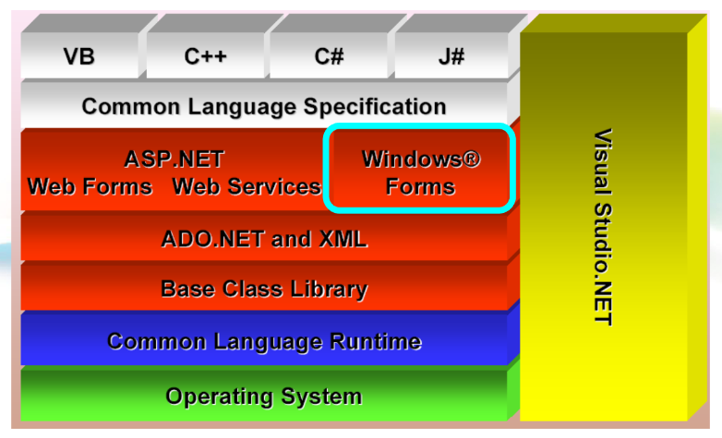
5.1. Giới thiệu:
Windows Form cung cấp một mô hình lập trình chuẩn cho phép bạn xây dựng các ứng dụng với ít lỗi nhất

Slide 135
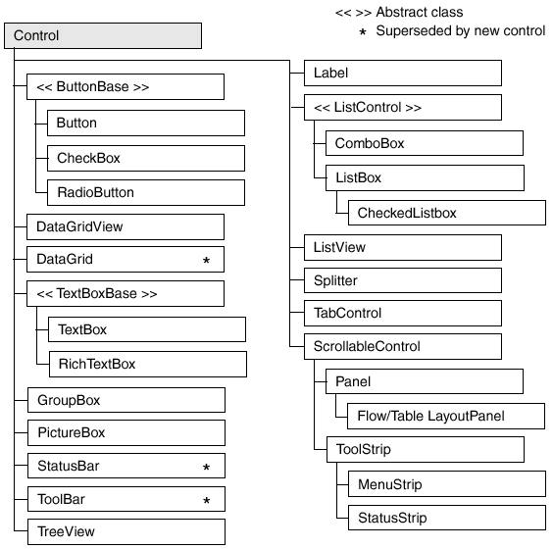
5.2. Windows Form and basic controls:
5.2.1. Form
5.2.2. Label, Textbox, Button
5.2.3. ComboBox, ListBox
5.2.4. CheckBox, RadioButton,CheckListBox
5.2.5. GroupBox & Panel, Tab Control
5.2.6. PictureBox, ImageList

Slide 136
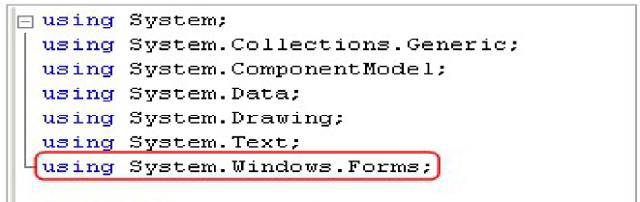
5.2.1. Form:
-ádad
Tổng quan về form:
Là thành phần cơ bản của ứng dụng GUI, là các cửa sổ mà người dung nhìn thấy khi chạy chương trình.
Các controls là thành phần cơ bản trên form gồm có các thành phần:
Thuộc tính (property)
Phương thức (method)
Sự kiện (event)
- Tạo form bằng cách tạo một đối tượng của lơp Form trong namespace: System.Windows.Forms

Slide 137
5.2.1. Property controls:
Tổng quan về controls:
Control là một thành phần cơ bản trên form.
Control gồm có các thành phần:
Thuộc tính (property)
Phương thức (method)
Sự kiện (event)
- Tất cả các control chứa trong namespace: System.Windows.Forms
Một số thuộc tính nổi bật:
Text: mô tả text xuất hiện trên control
Focus: phương thức chuyển focus vào control
TabIndex: thứ tự của control nhận focus
Mặc định được VS.NET thiết lập
Enable: thiết lập trạng thái truy cập của control
Visible: ẩn control trên form, có thể dung phương thức Hide
Anchor:
Neo giữ control ở vị trí xác định
Cho phép control di chuyển theo vị trí
Size: xác nhận kích thước của control

Slide 138
5.2.1. Property controls:
Tổng quan về controls:Control là một thành phần cơ bản trên form.
Control gồm có các thành phần:
Thuộc tính (property)
Phương thức (method)
Sự kiện (event)
- Tất cả các control chứa trong namespace: System.Windows.Forms
Some other attributes:
Attribute Name | Meaningful
BackColor/ForeColor | Change background color, text color
BackGroundImage | Change background image
AcceptButton | The selected button fires the click event when the user clicks Enter
CannelButton | The selected button fires the click event when the user clicks Esc
Controls | List of its child controls. Allows people to dynamically add or remove controls
FormBorderStyle | Choose the type of window form
Opacity | Opacity of windows form

Slide 139
5.2.1. Property controls:
Tổng quan về controls:Control là một thành phần cơ bản trên form.
Control gồm có các thành phần:
Thuộc tính (property)
Phương thức (method)
Sự kiện (event)
- Tất cả các control chứa trong namespace: System.Windows.Forms
Some other attributes:
Attribute Name | Meaningful
AutoSize | Cho phép kéo dãn form
CauseValidation | Cho phép các control con của nó có thể phát sinh sự kiện Validate. Dùng để kiểm tra dữ liệu hợp lệ.
TopMost | Cho phép Form hiện trên tất cả các form khác
WindowState | {Normal, MiniMized, Maximized}. Thể hiện của Form khi xuất hiện
Cursor | Thiết lập con trỏ chuột
Icon | Thiết lập Icon của form

Slide 140
5.2.1. Form Method:
Tổng quan về controls:Control là một thành phần cơ bản trên form.
Control gồm có các thành phần:
Thuộc tính (property)
Phương thức (method)
Sự kiện (event)
- Tất cả các control chứa trong namespace: System.Windows.Forms
Các phương thức thường dùng:
Tên hàm | Ý nghĩa
Show() | Sau khi dialog hiện lên, người dung có thể chọn focus vào control khác
ShowDialog() | Sau khi dialog hiện lên người dùng không thể focus vào các control khác. Kiểu dữ liệu trả về: DialogResult
Close() | Đóng Dialog
This.DialogResult = DialogResult.OK | Đóng dialog và trả về kết quả tương ứng OK
This.DialogResult = DialogResult.Cancel | Đóng dialog và trả về kết quả tương ứng Cancel

Slide 141

5.2.1. Form Event:
Tổng quan về controls:Control là một thành phần cơ bản trên form.
Control gồm có các thành phần:
Thuộc tính (property)
Phương thức (method)
Sự kiện (event)
- Tất cả các control chứa trong namespace: System.Windows.Forms
Các sự kiện thường dùng:
Click
DoubleClick
KeyDown
MouseHover
Paint
Resize

Slide 142
5.2.1. Form Event:
Tổng quan về controls:Control là một thành phần cơ bản trên form.
Control gồm có các thành phần:
Thuộc tính (property)
Phương thức (method)
Sự kiện (event)
- Tất cả các control chứa trong namespace: System.Windows.Forms
Các sự kiện thường dùng:
Tên Hàm | Ý Nghĩa
Load() | Sự hiện được kích hoạt khi Form đã load xong các control. Sự kiện này được bắt khi người dùng muốn khởi tạo biến hoặc giá trị trong Form
Paint() | Sự kiện này được gọi khi Form thực hiện vẽ lại. (Di chuyển chuột, phóng to, thu nhỏ…..)
KeyPress,KeyDown,… | Các sự kiện về phím
MouseHover, MouseDown, MouseLeave | Các sự kiện chuột

Slide 143


5.2.2. Label, Textbox, Button:
Label
Sử dụng để trình bày, chú thích, tiêu đề,…
Có 2 loại là Label và LinkLabel

Slide 144

5.2.2. Label, Textbox, Button:
TextBox
Cho phép nhập dữ liệu
Hai dạng là TextBox và MaskedTextBox
Các hình thức nhập của TextBox là: PasswordChar và Multiline
MaskedTextBox: có nhiều dạng có sẵn Numeric, Phone Number, Date, Time…
Lấy nội dung nhập: [ObjectName].Text

Slide 145
5.2.2. Label, Textbox, Button:
Các thuộc tính của TextBox:
Tên thuộc tính | Ý nghĩa
Text | Lấy hoặc thiết lập giá trị của textbox. Đây là thuộc tính thể hiện dữ liệu mà tất cả các control đều có.
TextLength | Chiều dài tối đa của TextBox
TextLength | Canh lề chữ trong TextBox
Multiline | Cho phép TextBox có thể nhiều hàng
PasswordChar | Kí tự hiện trong textbox dạng **
SelectedText | Chọn đoạn text được chọn
SelectionStart | Lấy vị trí của đoạn text được chọn
ReadOnly | Chỉ đọc, không thể thay đổi nội dung Text

Slide 146
5.2.2. Label, Textbox, Button
KeyPress
Các sự kiện của TextBox:
Tên thuộc tính | Ý nghĩa
TextChanged | Sự kiện phát sinh khi người dùng thay đổi nội dung text.
Validating | Khi mất focus thì sự kiện này phát sinh để kiểm tra dữ liệu hợp lệ. Tham số: object sender, CancelEventArgs e
KeyPress | Bắt sự kiện gõ phím Tham số: object sender, KeyPressEventArgs e

Slide 147

5.2.2. Label, Textbox, Button
Button
là một điều khiển, một thành phần tương tác cho phép người dùng giao tiếp với một ứng dụng.
Một nút có thể được nhấp bằng cách sử dụng chuột hoặc phím qua sự điều chỉnh thuộc tính.

Slide 148


5.2.2. Label, Textbox, Button
- Sự kiện Click thường xuyên được sử dụng nhất
- Cửa sổ viết code sẽ tự động hiện ra để chúng ta xử lý sự kiện click đã chọn

Slide 149
5.2.3. ComboBox, ListBox
Liệt kê danh sách phần tử cho phép người dùng chọn một hay nhiều
Có các thuộc tính chung quan trọng sau:
DataSouce: chọn tập dữ liệu điền vào điều khiển (VD: String [], ArrayList là tập dữ liệu đưa vào)
SelectedText, SelectValue, SelectedItem, SelectedIndex để lấy giá trị hay đối tượng chọn
Thuộc tính riêng:
ComboBox: DropDownStyle (DropDown: cho phép nhập thêm chuỗi DropDown: cho phép nhập thêm chuỗi, DropDownList: chỉ cho phép chọn chuỗi/item đã có)
ListBox: SelectionMode (True: cho phép chọn nhiều)

Slide 150


5.2.3. ComboBox, ListBox
ComboBox
ComboBox: chọn Items để thêm dữ liệu
Kết hợp TextBox với một danh sách dạng dropdown
Cho phép user kích chọn item trong danh sách dropdown

Slide 151

5.2.3. ComboBox, ListBox
ListBox
Tương tự, thuộc tính items cho phép thêm item vào ListBox
Ngoài ra thuộc tính hiển thị dạng Multi Column giúp ListBox hiển thị nhiều cột

Slide 152
5.2.4. CheckBox, RadioButton,CheckListBox
- CheckBox, RadioButton:
cho phép người dùng chọn một hay nhiều giá trị
thuộc tính Checked (true/false) để kiểm tra xem có check chọn hay không
thuộc tính Text (string) để cho biết chọn nội dung gì.
- CheckListBox: Kết hợp checkbox trong ListBox trong trường hợp có qua nhiều lựa chọn

Slide 153


5.2.4. CheckBox, RadioButton,CheckListBox
Ví dụ về CheckBox

Slide 154


5.2.4. CheckBox, RadioButton,CheckListBox
CheckBox
ThreeState = true : cho phép thiết lập 3 trạng thái:
Checkstate = Indeterminate: không xác định
CheckState = Checked: chọn
CheckState = Unchecked: không chọn

Slide 155


5.2.4. CheckBox, RadioButton,CheckListBox
Ví dụ về RadioButton

Slide 156


5.2.4. CheckBox, RadioButton,CheckListBox
Thuộc tính cơ bản: Items ▪ Sự kiện cơ bản: SelectedIndexChanged
CheckListBox
Thuộc tính cơ bản: Items
Sự kiện cơ bản: SelectedIndexChanged

Slide 157

5.2.4. CheckBox, RadioButton,CheckListBox
Thuộc tính cơ bản: Items ▪ Sự kiện cơ bản: SelectedIndexChanged
CheckListBox
Thuộc tính MultiColumn = true
Các item được tổ chức theo nhiều cột

Slide 158
5.2.5. GroupBox & Panel, Tab Control
GroupBox & Panel
Bố trí controls trên GUI
GroupBox
Hiển thị một khung bao quanh một nhóm control
Có thể hiển thị một tiêu đề
• Thuộc tính Text
Khi xóa một GroupBox thì các control chứa trong nó bị xóa theo
Thiết lập giá trị của GroupBox sẽ ảnh hưởng đến các control mà nó chứa
Lớp GroupBox kế thừa từ System.Windows.Forms.Control
Panel
- Chứa nhóm các control
- Chứa nhóm các control
- Không có caption
- Có thanh cuộn (scrollbar)
• Xem nhiều control khi kích thước panel giới hạn

Slide 159
5.2.5. GroupBox & Panel, Tab Control
GroupBox & Panel
GroupBox | Mô tả
Thuộc tính thường dùng
Controls | Danh sách control chứa trong GroupBox
Text | Caption của GroupBox
Panel
Thuộc tính thường dùng
AutoScroll | Xuất hiện khi panel quá nhỏ để hiển thị hết các control, mặc định là false
BorderStyle | Biên của panel, mặc định là None, các tham số khác như Fixed3D, FixedSingle
Controls | Danh sách control chứa trong panel

Slide 160


5.2.5. GroupBox & Panel, Tab Control
Minh họa GroupBox & Panel

Slide 161
5.2.5. GroupBox & Panel, Tab Control
TabControl
Dạng container chứa các control khác
Cho phép thể hiện nhiều page trên một form duy nhất
Mỗi page chứa các control tương tự như group control khác.
- Mỗi page có tag chứa tên của page
- Kích vào các tag để chuyển qua lại giữa các page
Ý nghĩa:
- Cho phép thể hiện nhiều control trên một form
- Các control có cùng nhóm chức năng sẽ được tổ chức trong một tab (page)

Slide 162
5.2.5. GroupBox & Panel, Tab Control
TabControl
Thuộc tính, phương thức & sự kiện thường dùng:
+ Properties: Tabpages, tabCount, selectedTab, multiline, selectedIndex
+ Method: SelectTab, DeselectTab
+Event: SelectedIndexChanged

Slide 163

5.2.5. GroupBox & Panel, Tab Control
Minh họa TabControl
Thuộc tính TabPages: chứa các đối tượng TabPage

Slide 164

5.2.5. GroupBox & Panel, Tab Control
Minh họa TabControl
Thuộc tính Appearance

Slide 165
5.2.6. PictureBox & ImageList
Sử dụng để hiển thị ảnh dạng bitmap, metafile, icon, JSử dụng để hiển thị ảnh dạng bitmap, metafile, icon, JPEG, GIF. ▪ Sử dụng thuộc tính Image để thiết lập ảnh lúc design hoặc runtime. ▪ Các thuộc tính – Image: ảnh cần hiển thị – SizeMode: • Normal • StretchImage • AutoSize • CenterImage • Zoom PEG, GIF. ▪ Sử dụng thuộc tính Image để thiết lập ảnh lúc design hoặc runtimage: ảnh cần hiển thị – SizeMode: • Normal • StretchImage • AutoSize • CenterImage • Zoom
PictureBox
Sử dụng để hiển thị ảnh dạng bitmap, metafile, icon, JPEG, GIF.
Sử dụng thuộc tính Image để thiết lập ảnh lúc design hoặc runtime.
Các thuộc tính:
- Image: ảnh cần hiển thị
- SizeMode:
Normal
StretchImage
AutoSize
CenterImage
Zoom

Slide 166

5.2.6. PictureBox & ImageList
Sử dụng để hiển thị ảnh dạng bitmap, metafile, icon, JSử dụng để hiển thị ảnh dạng bitmap, metafile, icon, JPEG, GIF. ▪ Sử dụng thuộc tính Image để thiết lập ảnh lúc design hoặc run5 pictureBox với các SizeMode tương ứng
time. ▪ Các thuộc tính – Image: ảnh cần hiển thị – SizeMode: • Normal • StretchImage • AutoSize • CenterImage • Zoom PEG, GIF. ▪ Sử dụng thuộc tính Image để thiết lập ảnh lúc design hoặc runtimage: ảnh cần hiển thị – SizeMode: • Normal • StretchImage • AutoSize • CenterImage • Zoom
PictureBox
5 pictureBox với các SizeMode tương ứng

Slide 167
5.2.6. PictureBox & ImageList
Sử dụng để hiển thị ảnh dạng bitmap, metafile, icon, JSử dụng để hiển thị ảnh dạng bitmap, metafile, icon, JPEG, GIF. ▪ Sử dụng thuộc tính Image để thiết lập ảnh lúc design hoặc runtime. ▪ Các thuộc tính – Image: ảnh cần hiển thị – SizeMode: • Normal • StretchImage • AutoSize • CenterImage • Zoom PEG, GIF. ▪ Sử dụng thuộc tính Image để thiết lập ảnh lúc design hoặc runtimage: ảnh cần hiển thị – SizeMode: • Normal • StretchImage • AutoSize • CenterImage • Zoom
ImageList
Cung cấp tập hợp những đối tượng image cho các control khác sử dụng
- ListView
- TreeView
Các thuộc tính thường dùng
- ColorDepth: độ sâu của màu
- Images: trả về ImageList.ImageCollection
- ImageSize: kích thước ảnh
- TransparentColor: xác định màu là transparent

Slide 168
5.2.6. PictureBox & ImageList
Sử dụng để hiển thị ảnh dạng bitmap, metafile, icon, JSử dụng để hiển thị ảnh dạng bitmap, metafile, icon, JPEG, GIF. ▪ Sử dụng thuộc tính Image để thiết lập ảnh lúc design hoặc runtime. ▪ Các thuộc tính – Image: ảnh cần hiển thị – SizeMode: • Normal • StretchImage • AutoSize • CenterImage • Zoom PEG, GIF. ▪ Sử dụng thuộc tính Image để thiết lập ảnh lúc design hoặc runtimage: ảnh cần hiển thị – SizeMode: • Normal • StretchImage • AutoSize • CenterImage • Zoom
ImageList
Các bước sử dụng ImageList
- Kéo control ImageList từ ToolBox thả vào Form
- Thiết lập kích thước của các ảnh: ImageSize
- Bổ sung các ảnh vào ImageList qua thuộc tính Images
- Sử dụng ImageList cho các control
• Khai báo nguồn image là image list vừa tạo cho control
- Thường là thuộc tính ImageList
• Thiết lập các item/node với các ImageIndex tương ứng
- Việc thiết lập có thể ở màn hình design view hoặc code view

Slide 169

5.2.6. PictureBox & ImageList
Sử dụng để hiển thị ảnh dạng bitmap, metafile, icon, JSử dụng để hiển thị ảnh dạng bitmap, metafile, icon, JPEG, GIF. ▪ Sử dụng thuộc tính Image để thiết lập ảnh lúc design hoặc runtime. ▪ Các thuộc tính – Image: ảnh cần hiển thị – SizeMode: • Normal • StretchImage • AutoSize • CenterImage • Zoom PEG, GIF. ▪ Sử dụng thuộc tính Image để thiết lập ảnh lúc design hoặc runtimage: ảnh cần hiển thị – SizeMode: • Normal • StretchImage • AutoSize • CenterImage • Zoom
Minh họa ImageList

Slide 170
Thank you for your attention

